Slide 1
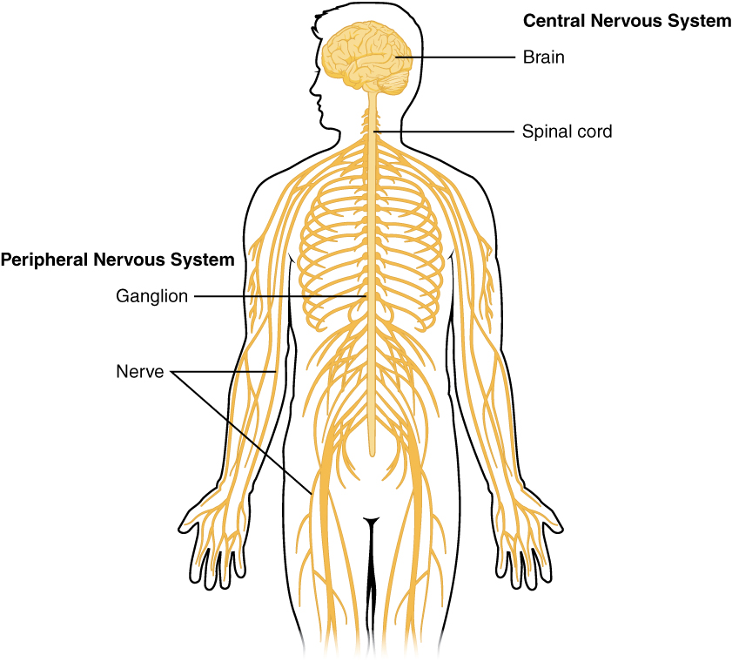
TΟ ΝΕΥΡΙΚΟ ΣΥΣΤΗΜΑ
OpenStax [CC BY 4.0 (https://creativecommons.org/licenses/by/4.0)]

Slide 2
Το νευρικό σύστημα είναι εξαιρετικά πολύπλοκο και εκτεταμένο δίκτυο νευρικών κυττάρων συνδεδεμένων μεταξύ τους αλλά και με άλλα κύτταρα (μυϊκά, κύτταρα αισθητηρίων ή εσωτερικών οργάνων ή αδένων). Διαθέτει ικανότητα ανίχνευσης και αντίληψης μεταβολών και ερεθισμάτων από το εξωτερικό αλλά και το εσωτερικό περιβάλλον, όπως επίσης και την ικανότητα οργάνωσης και ρύθμισης της κατά περίπτωση κατάλληλης ανταπόκρισης του οργανισμού σε αυτές τις πληροφορίες, η οποία πραγματοποιείται κατόπιν εντολής του νευρικού συστήματος προς τα εκτελεστικά όργανα του σώματος (μύες, αδένες, σπλάχνα). Επιπλέον, επιτελεί όλες τις ανώτερες πνευματικές λειτουργίες (σκέψη, μνήμη, κρίση, υπολογισμοί, συναισθήματα).
Η δομή του Ν.Σ. θα μπορούσε να συγκριθεί με εκείνη ενός τηλεπικοινωνιακού δικτύου.

Slide 3
Λειτουργίες νευρικού συστήματος
Αισθητικές
Κινητικές
Ανώτερες πνευματικές λειτουργίες (σκέψη, μάθηση, μνήμη, κρίση, υπολογισμός, σχεδιασμός, αφηρημένη σκέψη, συναίσθημα)
Ρύθμιση εκκρίσεων από: ενδοκρινείς και εξωκρινείς αδένες (ορμονών και υγρών αντίστοιχα)
Ρύθμιση λειτουργίας σπλάχνων (εσωτερικών οργάνων)
Συντονισμός άλλων συστημάτων

Slide 4
Κύτταρα νευρικού συστήματος
Νευρώνες ή νευρικά κύτταρα (λειτουργικός ρόλος)
Συνδέονται μεταξύ τους (αλλά και με άλλα κύτταρα π.χ. μυϊκά) μέσω των συνάψεων, σχηματίζοντας ένα πολύπλοκο δίκτυο που επιτρέπει την μετάδοση των πληροφοριών. Κάθε νευρώνας δημιουργεί τουλάχιστον 1.000 (!!) συνδέσεις με άλλους νευρώνες και οι πληροφορίες μεταδίδονται με τη μορφή ηλεκτρικών σημάτων (δυναμικών ενέργειας) και με μεγάλο εύρος ταχυτήτων (1 – 100 m/sec).
Αποτελούνται από:
Το κυτταρικό σώμα
Τους δενδρίτες (υποδοχή σημάτων από άλλα κύτταρα)
Τον νευράξονα ή νευρίτη ή νευρική ίνα (μεταβίβαση σημάτων προς άλλα κύτταρα (με μήκος από 0,1mm – 3m!!)

Slide 5
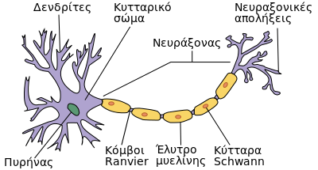
Νευρικό κύτταρο (νευρώνας)
By User:Dhp1080, translated and modified by Badseed. - Originally Neuron.jpg taken from the US Federal (public domain) (Nerve Tissue, retrieved March 2007), redrawn by User:Dhp1080 in Illustrator. Source: "Anatomy and Physiology" by the US National Cancer Institute's Surveillance, Epidemiology and End Results (SEER) Program., CC BY-SA 3.0, https://commons.wikimedia.org/w/index.php?curid=24139135

Slide 6
Διαίρεση Νευρώνων
Α) Ανάλογα με την κατεύθυνση της πληροφορίας
Κεντρομόλοι ή προσαγωγοί (προς το ΚΝΣ)
Φυγόκεντροι ή απαγωγοί (προς την περιφέρεια)
Β) Ανάλογα με τη λειτουργία
Αισθητικοί (ταυτίζονται συνήθως με τους κεντρομόλους)
Κινητικοί (ταυτίζονται συνήθως με τους φυγόκεντρους)
Γ) Ανάλογα με την εντόπισή τους αλλά και την συμμετοχή τους στην μεταφορά ή την επεξεργασία της πληροφορίας
Προβλητικοί (μεταφέρουν την πληροφορία από το ένα τμήμα του ΝΣ στο άλλο ανεξαρτήτως κατεύθυνσης)
Διάμεσοι (παραμένουν σε ένα συγκεκριμένο τμήμα του ΚΝΣ, συμμετέχοντας κατά κύριο λόγο στην επεξεργασία της πληροφορίας που γίνεται στο εν λόγω τμήμα)

Slide 7
Νευρογλοιακά κύτταρα
Υποστηρικτικός ρόλος: στήριξη και σταθερότητα, απομάκρυνση νεκρών κυττάρων, προστατευτικός με τη δημιουργία του αιματοεγκεφαλικού φραγμού, σχηματισμός μυελίνης, διευκόλυνση μεταβολισμού.
Δεν συμμετέχουν άμεσα στην μετάδοση πληροφοριών, αν και τη διευκολύνουν βοηθώντας στη διακίνηση των ειδικών νευροδιαβιβαστών.

Slide 8
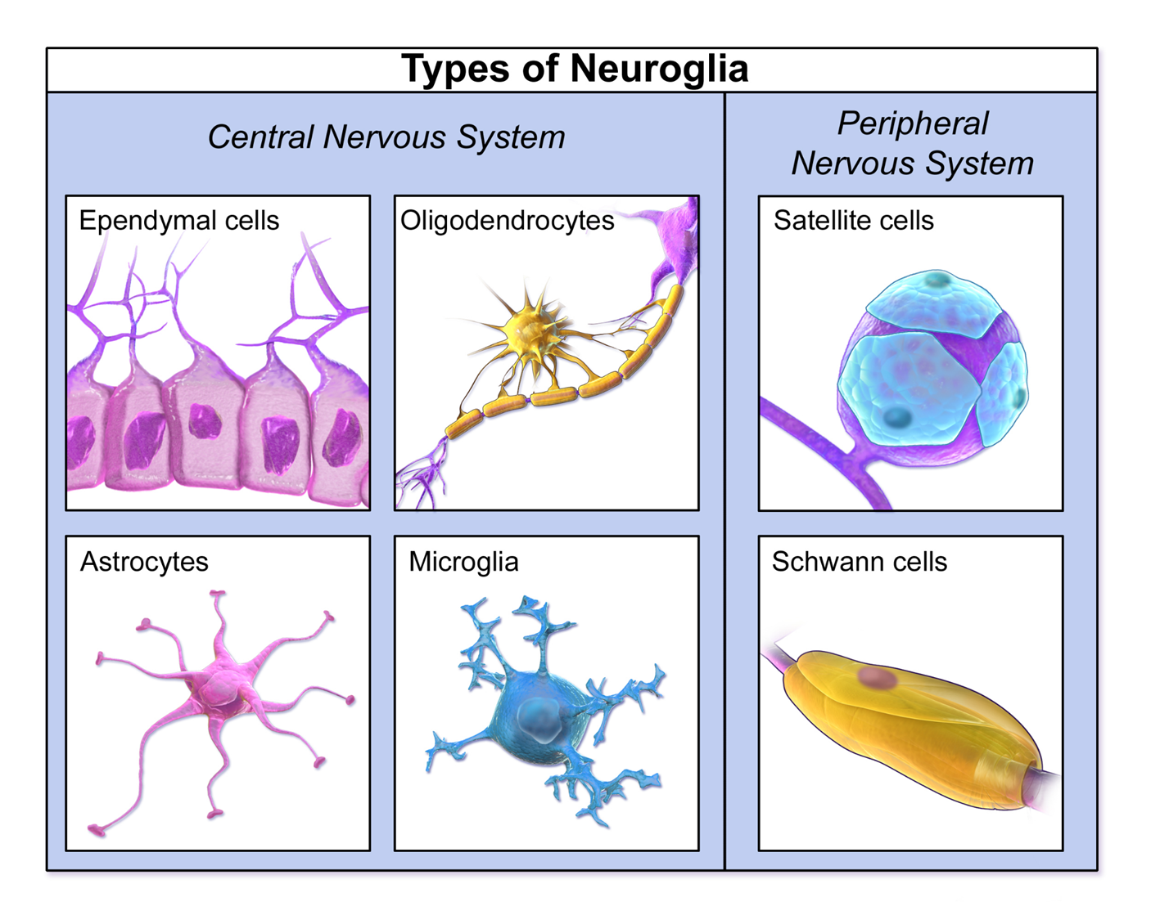
BruceBlaus. When using this image in external sources it can be cited as:Blausen.com staff (2014). &quot;Medical gallery of Blausen Medical 2014&quot;. WikiJournal of Medicine 1 (2). DOI:10.15347/wjm/2014.010. ISSN 2002-4436. [CC BY 3.0 (https://creativecommons.org/licenses/by/3.0)]

Slide 9
Νευρική σύναψη
Είναι η εξειδικευμένη περιοχή σύνδεσης (επαφής) μεταξύ των νευρώνων (ή μεταξύ νευρώνων και κυττάρων άλλων ιστών π.χ. νευρομυϊκές συνάψεις. Σχηματίζεται συνηθέστερα μεταξύ του νευρίτη (νευράξονα) ενός νευρώνα (προσυναπτικό κύτταρο) και του δενδρίτη ενός άλλου (μετασυναπτικό κύτταρο).
Αποτελείται από:
Την προσυναπτική μεμβράνη (στις νευρικές απολήξεις του νευράξονα, δηλ. τα τελικά κομβία).
Την μετασυναπτική μεμβράνη (στον δενδρίτη του μετασυναπτικού κυττάρου).
Την συναπτική σχισμή ή συναπτικό κενό (ανάμεσα στις δύο μεμβράνες).
Η διαβίβαση των πληροφοριών στις συνάψεις γίνεται συνήθως χημικά, με την απελευθέρωση νευροδιαβιβαστών από τα τελικά κομβία του προσυναπτικού κυττάρου στην συναπτική σχισμή, με επακόλουθη ενεργοποίηση των υποδοχέων της μετασυναπτικής μεμβράνης που προκαλεί μεταβολή (διεγερτική ή ανασταλτική) του μετασυναπτικού κυττάρου.

Slide 10
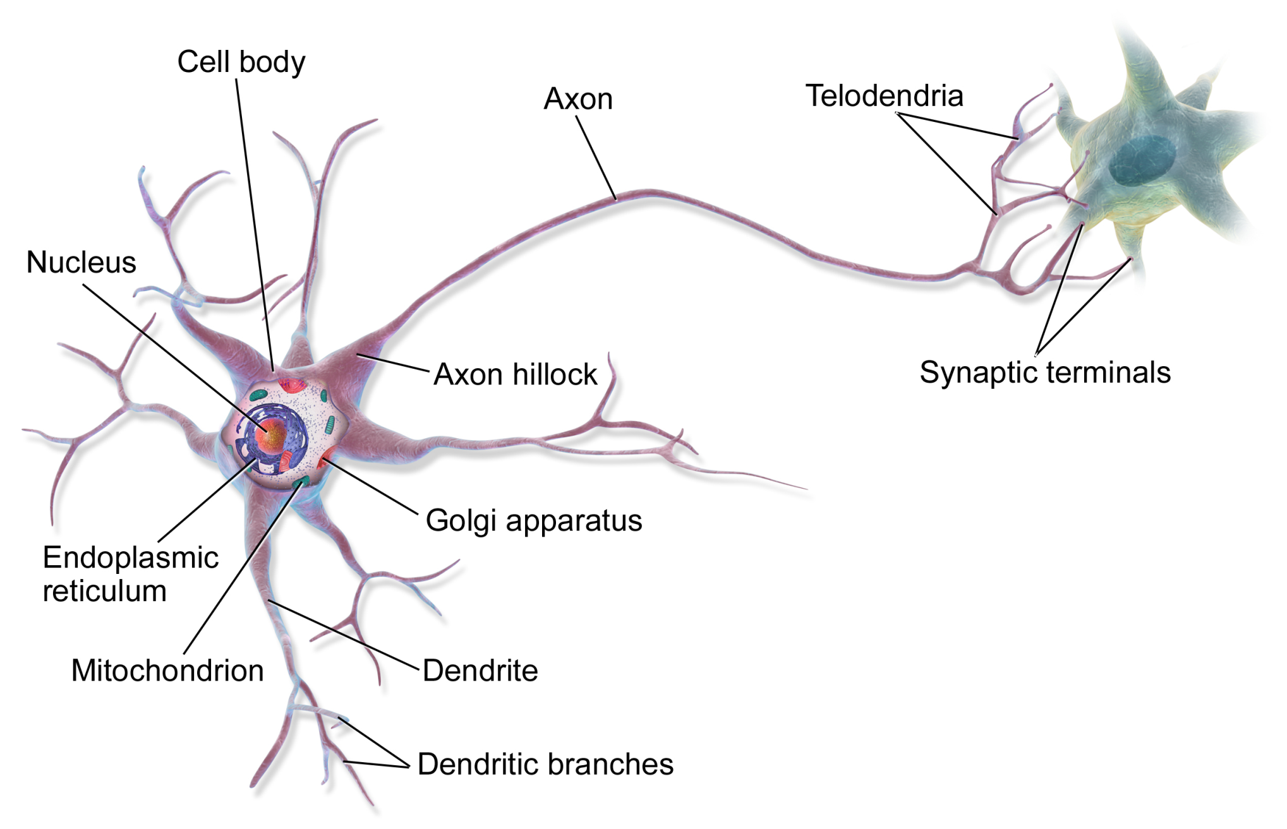
BruceBlaus [CC BY 3.0 (https://creativecommons.org/licenses/by/3.0)]

Slide 11
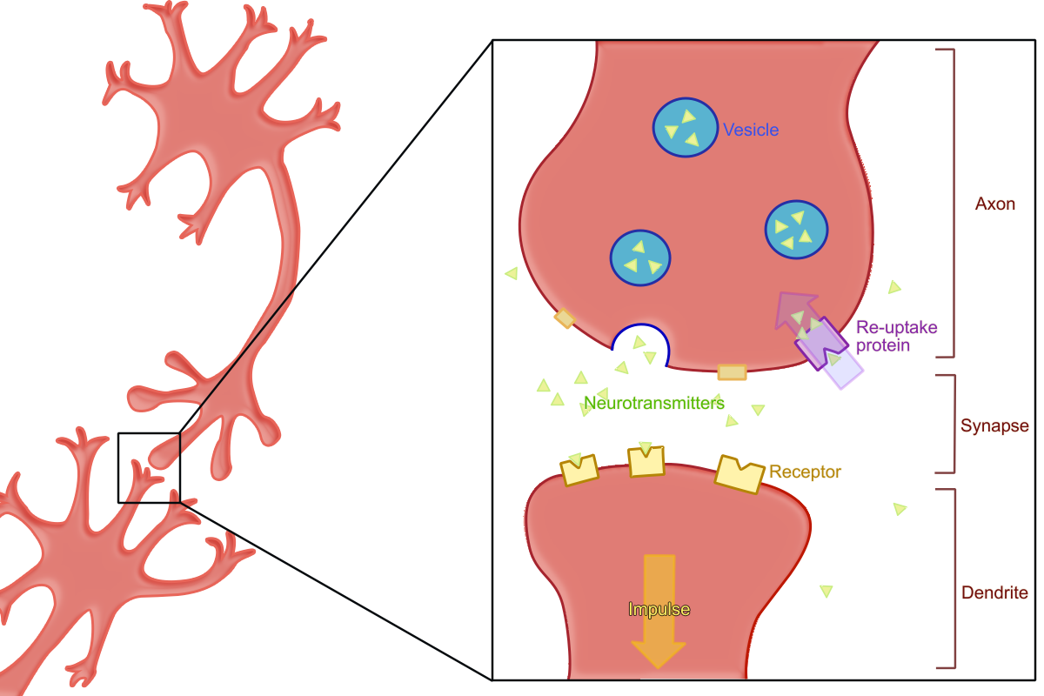
Sabar [Public domain]

Slide 12
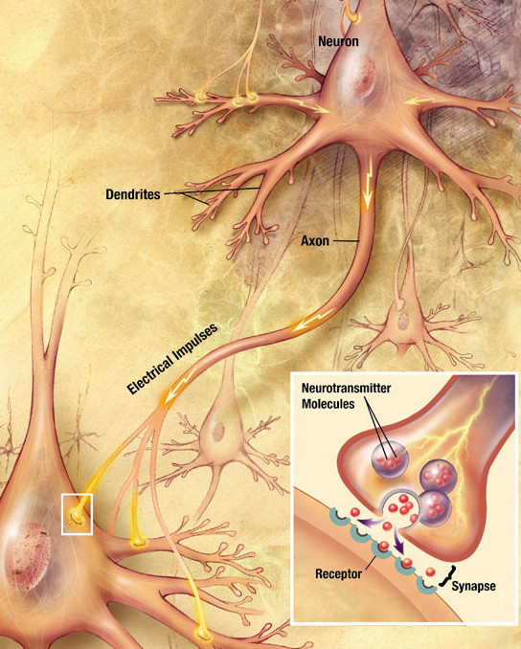
Nrets [CC BY-SA 3.0 (http://creativecommons.org/licenses/by-sa/3.0/)]

Slide 13
Διαίρεση νευρικού συστήματος (ΝΣ)
Κεντρικό (ΚΝΣ)
- Εγκέφαλος
- Νωτιαίος μυελός
Περιφερικό (ΠΝΣ)
Κρανιακά ή εγκεφαλικά νεύρα
(12 ζεύγη)
- Νωτιαία νεύρα (31-32 ζεύγη)
- Γάγγλια (ομάδες νευρώνων που βρίσκονται εκτός του ΚΝΣ)

Slide 14
Κεντρικό και Περιφερικό Νευρικό Σύστημα
Κεντρικό Νευρικό (κίτρινο)
Εγκέφαλος και νωτιαίος μυελός
Περιφερικό Νευρικό (μπλε)
Κρανιακά και νωτιαία νεύρα
By Medium69, Jmarchn - File:Nervous system diagram.png, CC BY-SA 4.0, https://commons.wikimedia.org/w/index.php?curid=36395693

Slide 15
Η διαίρεση σε ΚΝΣ και ΠΝΣ είναι αυστηρά ανατομική με τα δύο μέρη να διαχωρίζονται σαφώς ανατομικά (αν και όχι λειτουργικά, αφού συνεργάζονται στην επιτέλεση διαφόρων λειτουργιών). Αντίθετα η διαίρεση σε Αυτόνομο (Φυτικό ή Σπλαχνικό) και σε «μη αυτόνομο» ΝΣ που αναφέρεται με διάφορες ονομασίες (Εγκεφαλονωτιαίο ή Σωματικό ΝΣ) είναι κυρίως λειτουργική (το αυτόνομο ελέγχει τις λειτουργίας που δεν υπάγονται στη βούλησή μας, π.χ. καρδιακή λειτουργία, λειτουργίες γαστρεντερικού κ.λπ.) ενώ το εγκεφαλονωτιαίο ελέγχει τις βουλητικές και συνειδητές λειτουργίες (κινήσεις, αισθήσεις, ανώτερες πνευματικές λειτουργίες).
Τα δύο μέρη του αυτόνομου ΝΣ, δηλαδή το συμπαθητικό και το παρασυμπαθητικό, διαφέρουν τόσο ανατομικά (περιλαμβάνουν διαφορετικά τμήματα του ΚΝΣ και του ΠΝΣ) όσο και λειτουργικά (η ενεργοποίησή τους προκαλεί αντίθετα αποτελέσματα στη λειτουργία των οργάνων που ελέγχουν (π.χ. το συμπαθητικό προκαλεί ταχυκαρδία ενώ το παρασυμπαθητικό βραδυκαρδία).

Slide 16
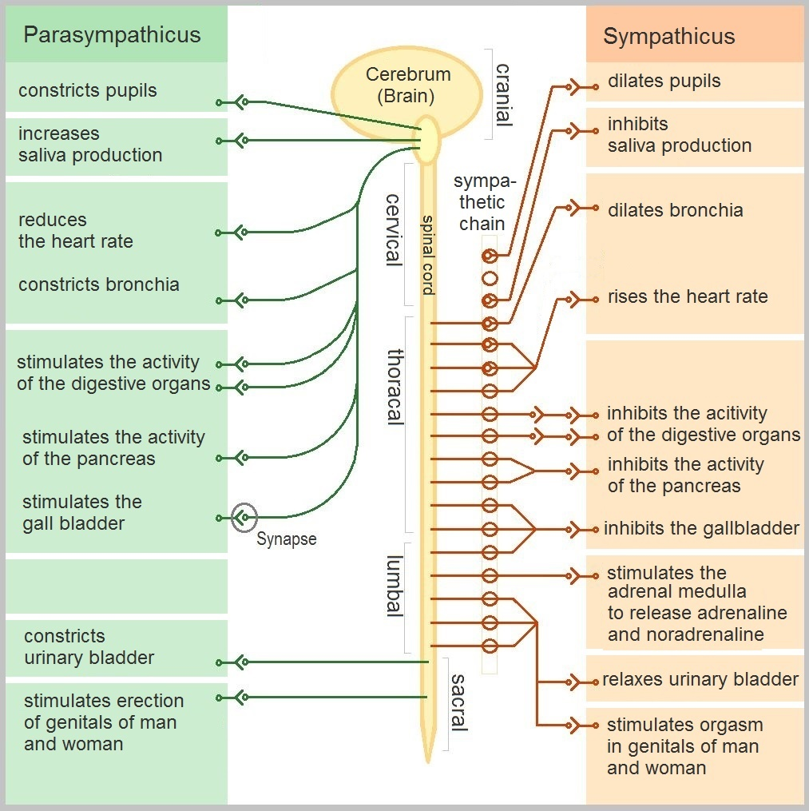
Αυτόνομο νευρικό σύστημα - Λειτουργίες Συμπαθητικού και Παρασυμπαθητικού
Διακρίνονται (στα πλάγια) οι λειτουργίες του Συμπαθητικού (πορτοκαλί) και του Παρασυμπαθητικού (πράσινο) τμήματος του Αυτονόμου Νευρικού Συστήματος.
Στο κέντρο διακρίνεται (με κίτρινο χρώμα) το Κεντρικό Νευρικό (εγκέφαλος και νωτιαίος μυελός) στο οποίο βρίσκονται (σε διαφορετικές θέσεις) τα νευρικά κέντρα του Συμπαθητικού και του Παρασυμπαθητικού.
By Geo-Science-International - Own work, CC0, https://commons.wikimedia.org/w/index.php?curid=47377075

Slide 17
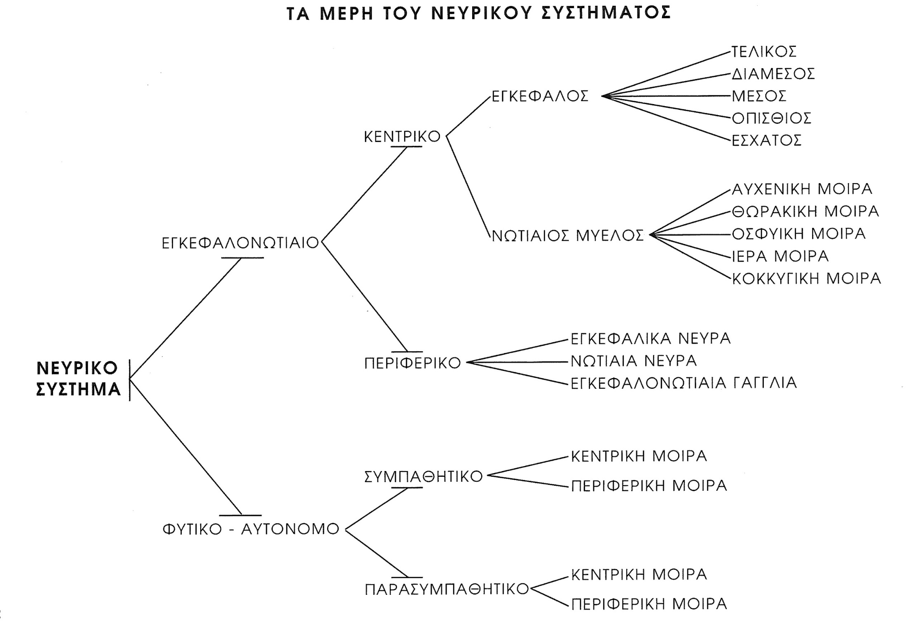
Το διάγραμμα που ακολουθεί αποτελεί μια συνδυασμένη εκδοχή ανατομικής και λειτουργικής διαίρεσης του ΝΣ (Πηγή:Ν. Κακλαμάνης, Α. Καμμάς, Ἡ Ανατομική του Ανθρώπου», εκδόσεις Μ. Edition, Αθήνα 1998).
*
*
* Βρίσκονται σε διαφορετικά τμήματα του ΚΝΣ (η κεντρική μοίρα) ή του ΠΝΣ (η περιφερική μοίρα)
*
*

Slide 18
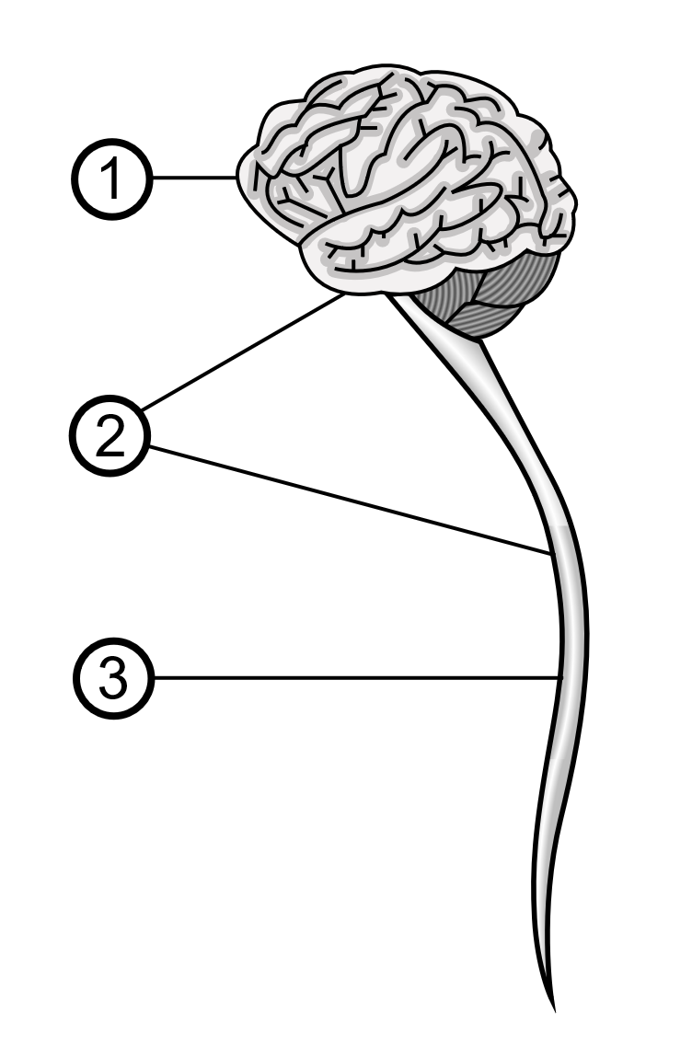
Κεντρικό Νευρικό Σύστημα (Εγκέφαλος και Νωτιαίος Μυελός)
Απλοποιημένο διάγραμμα του Κεντρικού Νευρικού Συστήματος του ανθρώπου (2): Εγκέφαλος (1) και νωτιαίος μυελός (3).
Κοινό Κτήμα, https://commons.wikimedia.org/w/index.php?curid=356779

Slide 19
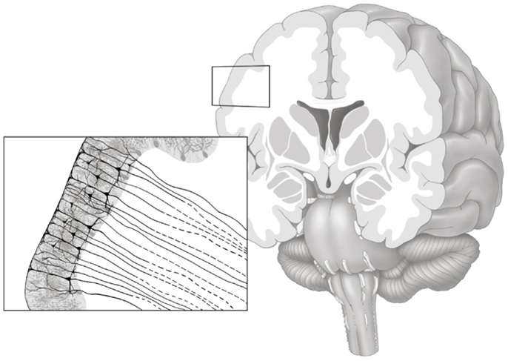
Ιστολογική δομή εγκεφάλου - Τομή τμήματος εγκεφαλικού ημισφαιρίου
Φαιά ουσία:
Επιφανειακή.
Σώματα νευρώνων.
Λευκή ουσία:
Εσωτερική.
Νευρικοί άξονες (νευρικές ίνες).
Ms. Emma Vought [CC BY 4.0 (https://creativecommons.org/licenses/by/4.0)]

Slide 20
Ιστολογική δομή Νωτιαίου Μυελού (οριζόντια τομή)
Φαιά ουσία (στο κέντρο με σκούρο χρώμα) Σώματα νευρώνων
Λευκή ουσία (περιφερικά – ανοιχτόχρωμη) Νευρικές ίνες
By Henry Vandyke Carter - Henry Gray (1918) Anatomy of the Human Body (See &quot;Book&quot; section below)Bartleby.com: Gray&#039;s Anatomy, Plate 664, Public Domain, https://commons.wikimedia.org/w/index.php?curid=541456

Slide 21
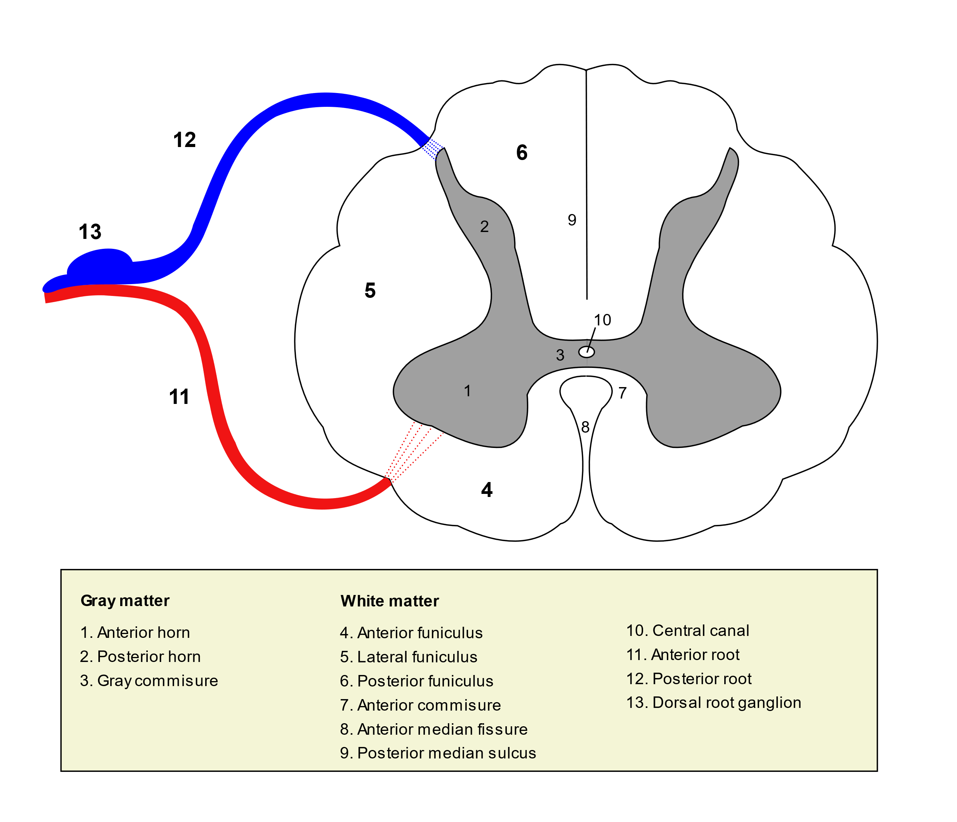
Τομή (οριζόντια) Νωτιαίου Μυελού
Φαιά ουσία (κεντρικά – σκούρα)
Λευκή ουσία (περιφερικά – άχρωμη)
Διακρίνεται:
Στα πλάγια του Νωτιαίου Μυελού νωτιαίο νεύρο που έχει δύο νευρικές ρίζες (κόκκινο/11 και μπλε/12) που προέρχονται από τον Νωτιαίο Μυελό. Στην οπίσθια (μπλε) ρίζα διακρίνεται ενσωματωμένο το νευρικό γάγγλιο (αριθμός 13) με μορφή εξογκώματος.
By BruceBlaus - Own work, CC BY-SA 4.0, https://commons.wikimedia.org/w/index.php?curid=46621399

Slide 22
Δομή νεύρου
Διακρίνονται:
Νωτιαίο νεύρο (πάνω αριστερά) αποτελούμενο από πολυάριθμους νευράξονες.
Πάνω δεξιά τομή του ιδίου νεύρου (σε μεγέθυνση) όπου απεικονίζονται οι ξεχωριστές δέσμες των νευραξόνων.
Κάτω απεικονίζεται (σε μεγαλύτερη μεγέθυνση) δέσμη νευραξόνων ενός νεύρου.
OpenStax College, CC BY 3.0 <https://creativecommons.org/licenses/by/3.0>, via Wikimedia Commons

Slide 23
Εγκέφαλος

Slide 24
Μπορεί να θεωρηθεί ως το ανάλογο του κεντρικού υπολογιστή ή του συντονιστικού κέντρου ενός τηλεπικοινωνιακού δικτύου.
Αποτελεί το σημαντικότερο, πολυπλοκότερο και πλέον εξελιγμένο όργανο του ΝΣ.
Περιέχει τα νευρικά κέντρα που ρυθμίζουν τις περισσότερες και σημαντικότερες λειτουργίες αισθητικές, κινητικές, ανώτερες πνευματικές, ορμονικές αλλά και σπλαχνικές όπως η αναπνοή και η καρδιακή λειτουργία*.
Αντιστοιχεί στο 2-3% του βάρους του σώματος με μέσες τιμές για ενήλικα άτομα:
Άνδρες: 1350 gr
Γυναίκες: 1250 gr
Περιέχει περίπου 100 δισεκατομμύρια νευρώνες (και πολύ περισσότερο νευρογλοιακά κύτταρα). Ο αριθμός των συνάψεων στον εγκέφαλο φθάνει τα 100 τρισεκατομμύρια.
Περικλείεται από τα οστά του κρανίου και καλύπτεται από προστατευτικά περιβλήματα (μήνιγγες) που παρεμβάλλονται μεταξύ εγκεφάλου και κρανίου.
* (Εξαίρεση αποτελούν μερικές σπλαχνικές λειτουργίες, π.χ. η εντερική λειτουργία, οι οποίες ρυθμίζονται από νευρικά κέντρα του αυτόνομου ΝΣ που βρίσκονται (κυρίως) στον νωτιαίο μυελό.

Slide 25
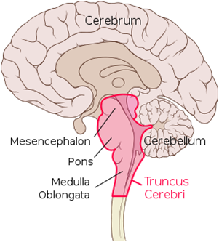
Εγκέφαλος (πλάγια όψη)
Περιγραφική (απλοποιημένη) διαίρεση
Ημισφαίρια/Cerebrum (2)*
Εγκεφαλικό στέλεχος/Truncus Cerebri (ροζ χρώμα)
Παρεγκεφαλίδα/Cerebellum
* Μεταξύ ημισφαιρίων και στελέχους παρεμβάλλεται ο διάμεσος εγκέφαλος.
Υπάρχει επίσης η αναλυτικότερη εμβρυολογική διαίρεση του εγκεφάλου:
Τελικός εγκέφαλος (εγκεφαλικά ημισφαίρια)
Διάμεσος εγκέφαλος (θάλαμος, υποθάλαμος)
Μέσος εγκέφαλος
Οπίσθιος εγκέφαλος (γέφυρα, παρεγκεφαλίδα)
Έσχατος εγκέφαλος (προμήκης)
“Brain sagittal section stem highlighted” από wikivet.net διαθέσιμο με άδεια CC BY-NC-ND 3.0

Slide 26
Εγκέφαλος (Πλάγια εσωτερική όψη)
Διακρίνονται:
Το εγκεφαλικό ημισφαίριο (πάνω), με τις χαρακτηριστικές αύλακες και έλικες.
Το εγκεφαλικό στέλεχος (κάτω λοξά, ανοιχτόχρωμο).
Η παρεγκεφαλίδα (κάτω και πίσω, καφέ χρώμα).
Ακριβώς στο κέντρο απεικονίζεται (με άσπρο χρώμα) το μεσολόβιο (ο σύνδεσμος που συνδέει το ένα ημισφαίριο με το άλλο).
By Dr. Johannes Sobotta - Atlas and Text-book of Human Anatomy Volume III Vascular System, Lymphatic system, Nervous system and Sense Organs, Public Domain, https://commons.wikimedia.org/w/index.php?curid=29135452

Slide 27
Κάτω επιφάνεια εγκεφάλου
Διακρίνονται:
Η κάτω επιφάνεια των δύο ημισφαιρίων (με τις αύλακες και τις έλικες).
Το εγκεφαλικό στέλεχος (στο κέντρο – ανοιχτόχρωμο προς το λευκό).
Η παρεγκεφαλίδα (πίσω και κάτω) με χαρακτηριστική γράμμωση.
Διακρίνονται επίσης τα κρανιακά (εγκεφαλικά) νεύρα (με λευκό χρώμα). Τα περισσότερα από αυτά προέρχονται από την περιοχή του στελέχους.
By Dr. Johannes Sobotta - Atlas and Text-book of Human Anatomy Volume III Vascular System, Lymphatic system, Nervous system and Sense Organs, Public Domain, https://commons.wikimedia.org/w/index.php?curid=29135453

Slide 28
Εγκεφαλικά ημισφαίρια (δεξιό – αριστερό)
Συνιστούν τον τελικό εγκέφαλο (σύμφωνα με την εμβρυολογική διαίρεση). Αποτελούν το μεγαλύτερο τμήμα του εγκεφάλου.
Διαχωρίζονται ατελώς από την επιμήκη σχισμή.
Συνδέονται μεταξύ τους με συνδέσμους (κυρίως το μεσολόβιο).
Εμφανίζουν (στην επιφάνειά τους) αύλακες που την χωρίζουν σε πολλές έλικες. Η πτυχωτή μορφολογία αυξάνει την λειτουργική επιφάνεια του εγκεφάλου.
Περιλαμβάνουν νευρικά κέντρα που ελέγχουν αισθητικές, κινητικές, νοητικές και συναισθηματικές λειτουργίες.

Slide 29
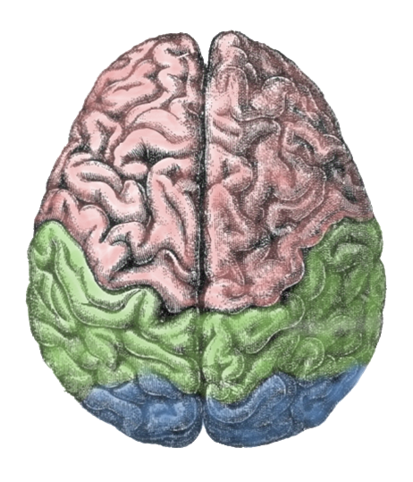
Εγκεφαλικά ημισφαίρια (άνω όψη)
Διακρίνεται:
Η επιμήκης σχισμή που διαχωρίζει τα δύο ημισφαίρια.
Οι πολυάριθμες αύλακες και έλικες στην επιφάνεια των ημισφαιρίων.
Με διαφορετικά χρώματα απεικονίζονται τρεις από τους λοβούς (τμήματα) των ημισφαιρίων.
Μετωπιαίοι λοβοί (ανοιχτό ροζ)
Βρεγματικοί λοβοί (πράσινο)
Ινιακοί λοβοί (μπλε)
“Cerebral lobes” από Wyglif διαθέσιμο με άδεια CC BY-SA 3.0

Slide 30
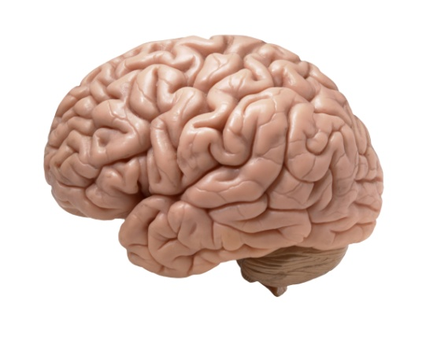
Εγκέφαλος (πλάγια εξωτερική όψη). Αύλακες - Έλικες
Έλικες= προεξοχές που καλύπτουν την επιφάνεια του εγκεφάλου
Σχισμή= βαθιές αύλακες που διαχωρίζουν μεγάλες περιοχές του εγκεφάλου (π.χ βρεγματικό-ινιακό λοβό)
Αύλακα= μικρή εσοχή/ αυλάκωση που διαχωρίζει τις έλικες μεταξύ τους
Πηγή: Τριάρχου, Λ. Νευροβιολογικές βάσεις στην εκπαίδευση

Slide 31
Σημαντικότερες (και βαθύτερες) αύλακες είναι:
i) Κεντρική αύλακα (Rolando)
ii) Πλαγία σχισμή (Silvius)
iii) Βρεγματοϊνιακή σχισμή
Με βάση τις τρεις αυτές αύλακες, τα δύο ημισφαίρια διαιρούνται στα εξής τμήματα (λοβούς):
i) Μετωπιαίος λοβός (μπροστά)
ii) Βρεγματικός λοβός (μεταξύ κεντρικής, πλαγίας και βρεγματοϊνιακής)
iii) Ινιακός (πίσω)
iv) Κροταφικός (πλάγια)
v) Κεντρικός λοβός ή νήσος του Reil (στο βάθος της πλαγίας σχισμής -
καλυπτόμενος από μετωπιαίο, κροταφικό και βρεγματικό λοβό).
Οι ονομασίες των τεσσάρων πρώτων αντιστοιχούν με εκείνες των γειτονικών οστών του κρανίου που τα περιβάλλουν. Ως 6^{ος} λοβός αναφέρεται από κάποιους η περιοχή που βρίσκεται στην έσω επιφάνεια των ημισφαιρίων γύρω από το μεσολόβιο και την γειτονική κάτω επιφάνεια του κροταφικού λοβού (στεφανιαίος ή μεταιχμιακός λοβός).

Slide 32
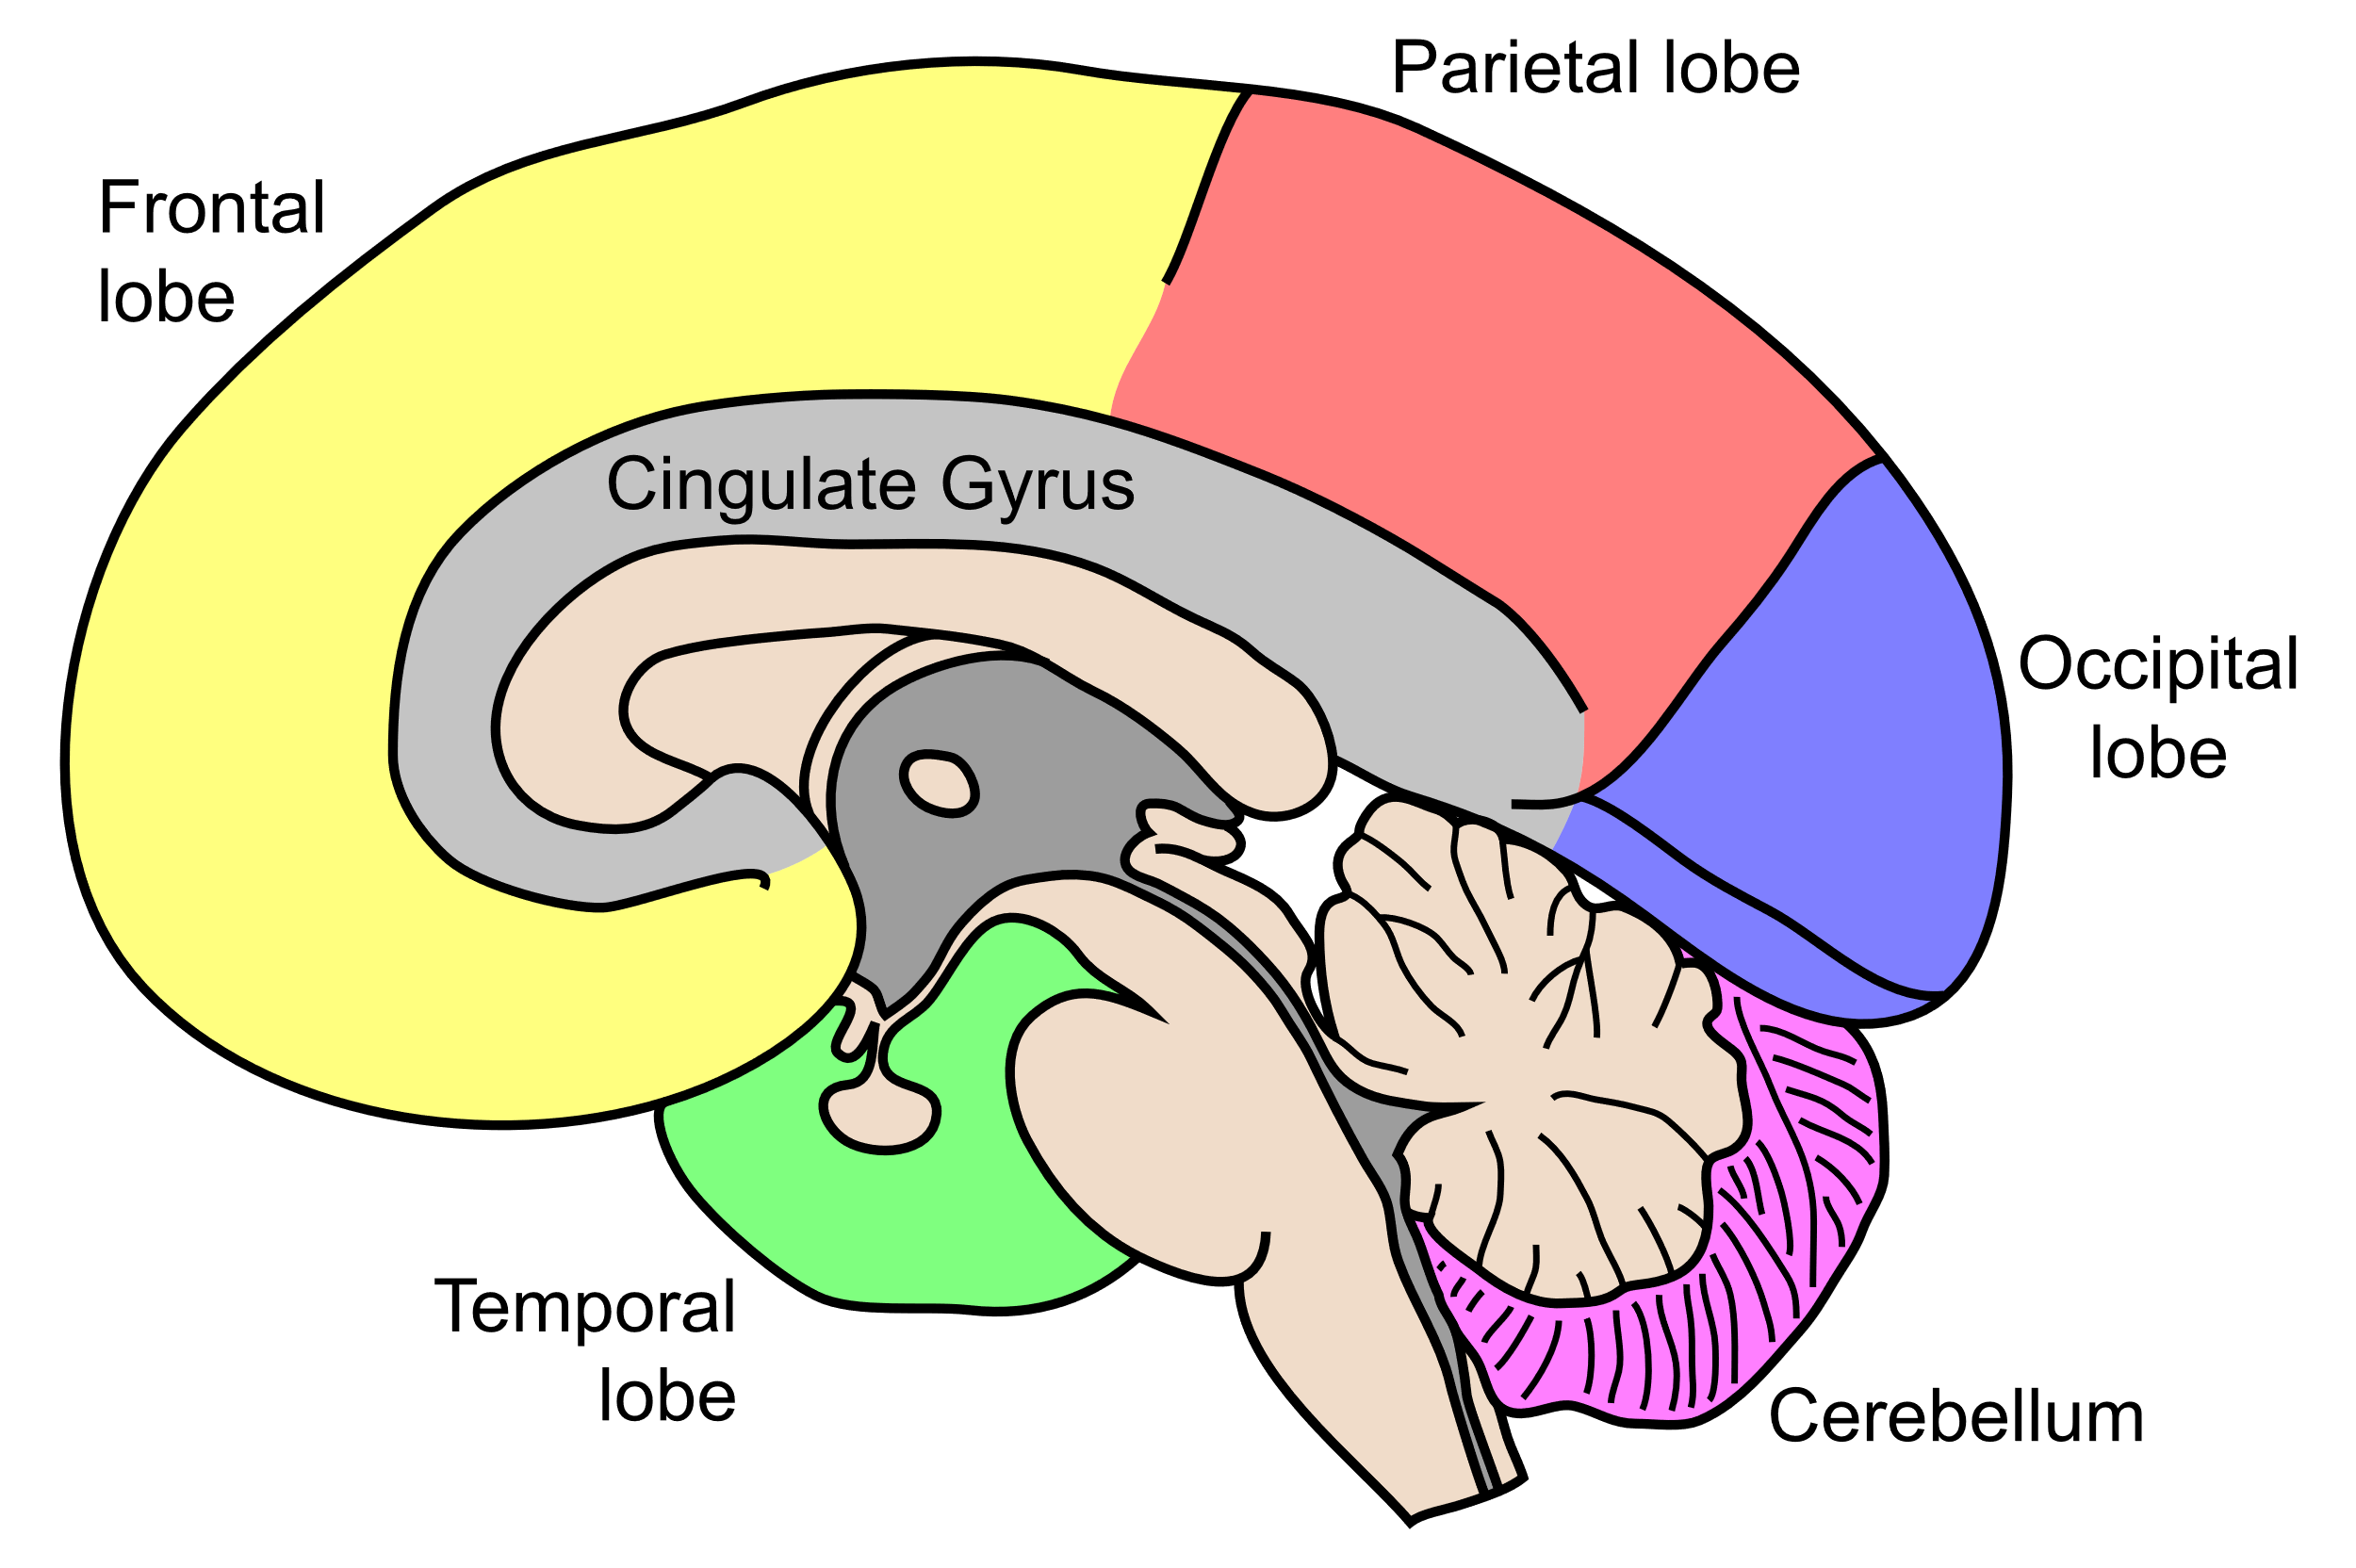
Εγκέφαλος – Πλάγια εσωτερική όψη
Διακρίνονται:
Το ένα ημισφαίριο (πολύχρωμο).
Το στέλεχος (ανοιχτόχρωμο), προς τα κάτω.
Η παρεγκεφαλίδα (λιλά) προς τα πίσω και κάτω.
Διακρίνονται επίσης:
Οι τέσσερις λοβοί (τμήματα) του ημισφαιρίου.
Μετωπιαίος (κίτρινο)
Βρεγματικός (κόκκινο)
Ινιακός (μπλε)
Κροταφικός (πράσινο) – φαίνεται μόνο το κάτω τμήμα του.
By NEUROtiker - Own work, CC BY-SA 3.0, https://commons.wikimedia.org/w/index.php?curid=2653584

Slide 33
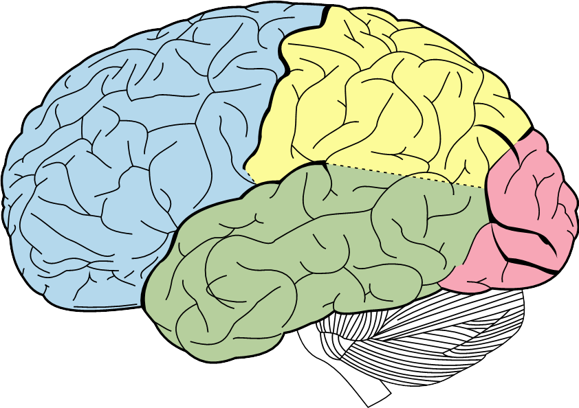
Λοβοί ημισφαιρίων (πλαγία εξωτερική όψη)
Μετωπιαίος λοβός (μπλε), Βρεγματικός (κίτρινο), Κροταφικός (πράσινο), Ινιακός (ροζ)
This image is in the public domain because it is a mere mechanical scan or photocopy of a public domain original, or – from the available evidence – is so similar to such a scan or photocopy that no copyright protection can be expected to arise. The original itself is in the public domain for the following reason: this work is in the public domain in its country of origin and other countries and areas where the copyright term is the author's life plus 100 years or less. (Πηγή Wikipedia)

Slide 34
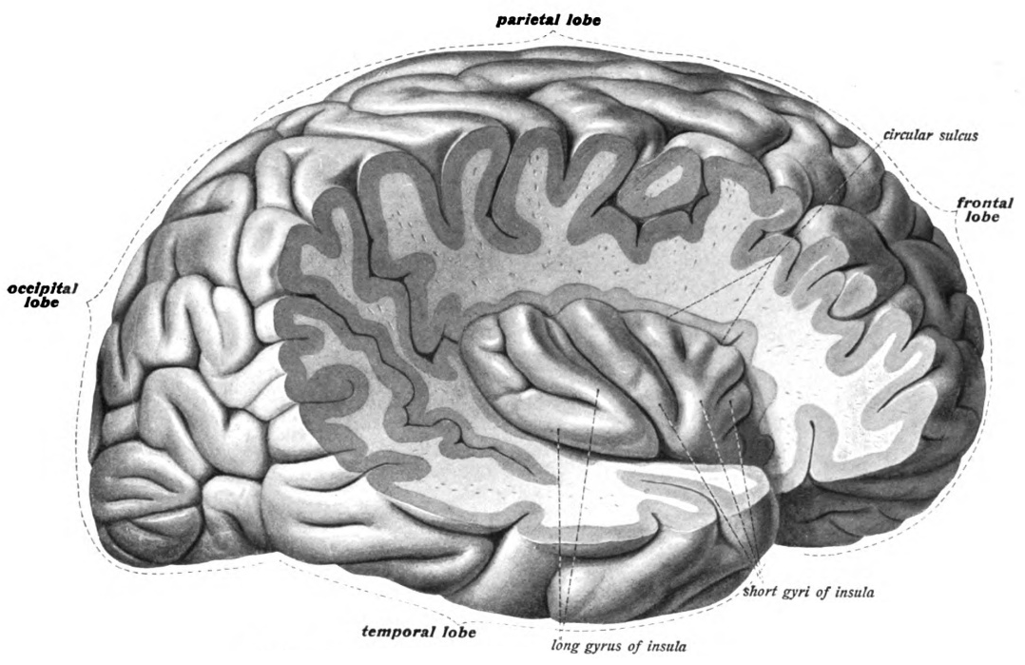
Κεντρικός λοβός (Νήσος του Reil)
Διακρίνεται η νήσος του Reil (Insula) η οποία βρίσκεται κεντρικά στο βάθος της πλαγίας σχισμής ανάμεσα στον μετωπιαίο (frontal), βρεγματικό (parietal) και κροταφικό (temporal) λοβό.
By Dr. Johannes Sobotta - Sobotta&#039;s Textbook and Atlas of Human Anatomy 1908, Public Domain, https://commons.wikimedia.org/w/index.php?curid=29190135

Slide 35
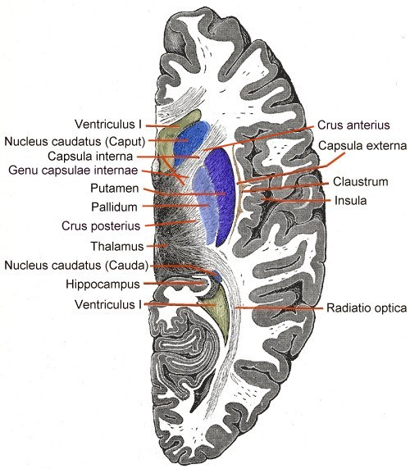
Τομή ημισφαιρίου
Σε οριζόντια τομή ημισφαιρίου από μπροστά (πάνω) προς τα πίσω (κάτω) διακρίνονται:
Η φαιά ουσία (περιφερικά)
Η λευκή ουσία (εσωτερικά)
Η νήσος του Reil (insula)
Τα βασικά γάγγλια (περιοχές με μπλε και γαλάζιο)
Διακρίνεται επίσης στο οπίσθιο (κατώτερο) τμήμα μέσα στην λευκή ουσία η πορεία της οπτικής οδού (Radiatio optica) προς το οπτικό κέντρο στον ινιακό λοβό.
By modified after Gray&#039;s Anatomy by Uwe Gille 16:30, 6 August 2005 (UTC) and Hermann Thomas 08:36, 18 September 2006 (UTC) - modified after Gray&#039;s Anatomy by Uwe Gille 16:30, 6 August 2005 (UTC) and Hermann Thomas 08:36, 18 September 2006 (UTC), Public Domain, https://commons.wikimedia.org/w/index.php?curid=256626

Slide 36
ΝΕΥΡΙΚΑ ΚΕΝΤΡΑ ΗΜΙΣΦΑΙΡΙΩΝ
Μετωπιαίος λοβός
Προσθία Κεντρική Έλικα: Κύριο κινητικό κέντρο
Προκινητική περιοχή (μπροστά από την πρόσθια κεντρική έλικα): Συνειρμικό κινητικό πεδίο (προκινητικός φλοιός) Προγραμματισμός / Σχεδιασμός των κινήσεων πριν την εντολή από το κινητικό κέντρο. =
Έλικα Broca (τμήμα κάτω μετωπιαίας έλικας): Κινητικό κέντρο λόγου (μόνο στο ένα ημισφαίριο, συνήθως το αριστερό)
Προμετωπιαίος φλοιός (πρόσθιο τμήμα μετωπιαίου λοβού): Ανώτερες γνωστικές λειτουργίες (κριτική ικανότητα, πρόβλεψη, συμπεριφορά, διάπλαση προσωπικότητας), συναίσθημα.

Slide 37
Βρεγματικός λοβός
Οπίσθια κεντρική έλικα: Σωματοαισθητικό κέντρο (αφή, πόνος, αίσθημα θερμού – ψυχρού, πίεση)
Άνω βρεγματικό λοβίο (έξω επιφάνεια, πίσω από την οπίσθια κεντρική έλικα): Συνειρμικό σωματοαισθητικό πεδίο
Κάτω βρεγματικό λοβίο (έξω επιφάνεια): Οπτικό και ακουστικό κέντρο λόγου (συνεισφέρουν στην λειτουργία του λόγου). Βρίσκονται στην υπερχείλια και γωνιώδη έλικα (βλέπε επόμενη εικόνα).

Slide 38
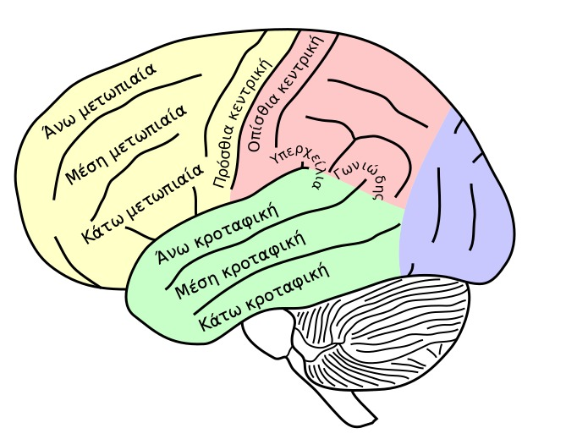
Έλικες ημισφαιρίων: Εξωτερική επιφάνεια
By Badseed based on work by NEUROtiker [GFDL (http://www.gnu.org/copyleft/fdl.html), CC-BY-SA-3.0 (http://creativecommons.org/licenses/by-sa/3.0/) or CC BY-SA 2.5-2.0-1.0 (https://creativecommons.org/licenses/by-sa/2.5-2.0-1.0)], via Wikimedia Commons

Slide 39
Κροταφικός λοβός
Άνω κροταφική έλικα: Κέντρο ακοής
Περιοχή Wernicke (οπίσθιο τμήμα άνω κροταφικής έλικας): Κατανόηση του λόγου (σε συνεργασία με το κέντρο του λόγου).
Ιππόκαμπος (κατώτερο έσω τμήμα κροταφικού λοβού): Κέντρο μνήμης και μάθησης
Κάτω επιφάνεια κροταφικού λοβού (γειτονικά με τον μετωπιαίο λοβό): Κέντρο όσφρησης
Αμυγδαλή ή αμυγδαλοειδής πυρήνας (κάτω επιφάνεια κροταφικού λοβού, κοντά στον κροταφικό πόλο, μπροστά): Συναισθηματικός ενισχυτής (μεταβολές ψυχικής διάθεσης), αίσθημα φόβου.

Slide 40
Πλάγια εξωτερική επιφάνεια ημισφαιρίου - Ιππόκαμπος
Τομή κροταφικού λοβού στο εσωτερικό του οποίου διακρίνεται (προς τα κάτω) ο Ιππόκαμπος (γαλάζιο χρώμα) που αποτελεί κέντρο μνήμης και μάθησης.
By Henry Vandyke Carter - Henry Gray (1918) Anatomy of the Human Body (See &quot;Book&quot; section below)Bartleby.com: Gray&#039;s Anatomy, Plate 739, Public Domain, https://commons.wikimedia.org/w/index.php?curid=3907047

Slide 41
Ινιακός λοβός
Πληκτραία σχισμή (έσω επιφάνεια): Κέντρο όρασης (οπτικός φλοιός)
Σφηνοειδές λοβίο (έσω επιφάνεια): Συνειρμικό οπτικό πεδίο
Σημείωση: Ως συνειρμικό πεδίο (για κάθε λειτουργία) θεωρείται περιοχή γειτονική με το αντίστοιχο νευρικό κέντρο (π.χ. το κέντρο της όρασης) στην οποία γίνεται επεξεργασία των πληροφοριών που αφορούν την συγκεκριμένη λειτουργία και συσχέτισή τους με προγενέστερα αποθηκευμένα δεδομένα, (π.χ. το οπτικό ερέθισμα φθάνει στο κέντρο της όρασης (πληκτραία σχισμή), όπου γίνεται κατ’ αρχήν αντιληπτό, αλλά μόνο χάρη στην διαδικασία επεξεργασίας του στο γειτονικό συνειρμικό οπτικό πεδίο (σφηνοειδές λοβίο) καθίσταται δυνατή η ανάλυσή του και η λεπτομερής αναγνώριση της οπτικής πληροφορίας (π.χ. ένα γνωστό πρόσωπο, αντικείμενο, εικόνα, αριθμός κ.λπ.).

Slide 42
ΣΗΜΑΝΤΙΚΟΤΕΡΑ ΝΕΥΡΙΚΑ ΚΕΝΤΡΑ ΗΜΙΣΦΑΙΡΙΩΝ
Διακρίνονται:
Τα διάφορα νευρικά κέντρα με έντονα χρώματα και οι συνειρμικές περιοχές με λιγότερο έντονα χρώματα: π.χ. το ακουστικό κέντρο εμφανίζεται με κίτρινο χρώμα και η γειτονική συνειρμική περιοχή με χλωμό κίτρινο.
Παρατηρείστε τις περιοχές του Broca (κέντρο λόγου, με πορτοκαλί χρώμα) και του Wernicke (κατανόηση λόγου, με μωβ χρώμα).
Καθώς επίσης και τον προμετωπιαίο φλοιό (prefrontal cortex-ανώτερες γνωστικές λειτουργίες).
"Medical gallery of Blausen Medical 2014". WikiJournal of Medicine 1 (2). DOI:10.15347/wjm/2014.010. ISSN 2002-4436., CC BY 3.0 <https://creativecommons.org/licenses/by/3.0>, via Wikimedia Commons

Slide 43
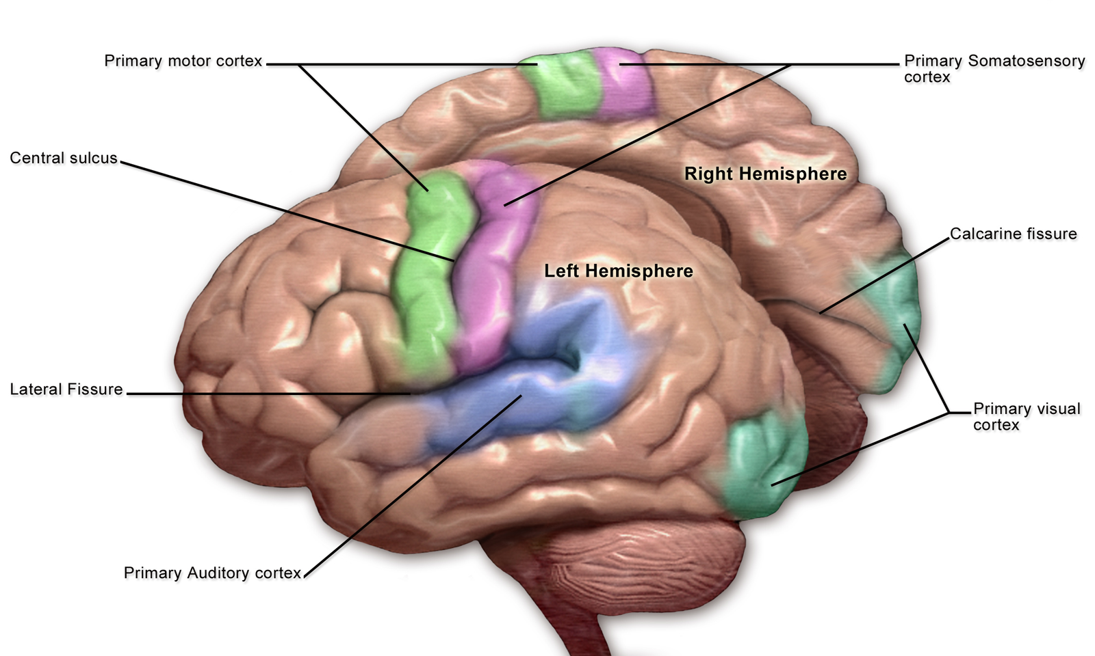
Εγκέφαλος και νευρικά κέντρα ημισφαιρίων
Διακρίνονται:
Τα δύο ημισφαίρια.
Το στέλεχος (κάτω).
Η παρεγκεφαλίδα (κάτω και πίσω).
Διακρίνονται στα ημισφαίρια
τα νευρικά κέντρα:
Κινητικό (ανοιχτό πράσινο).
Σωματοαισθητικό (λιλά), για αφή, πόνο, αίσθηση θερμού και ψυχρού.
Ακουστικό (μπλε).
Οπτικό (πράσινο).
By BruceBlaus. When using this image in external sources it can be cited as:Blausen.com staff (2014). &quot;Medical gallery of Blausen Medical 2014&quot;. WikiJournal of Medicine 1 (2). DOI:10.15347/wjm/2014.010. ISSN 2002-4436. - Own work, CC BY 3.0, https://commons.wikimedia.org/w/index.php?curid=31574257

Slide 44
Ο εγκεφαλικός φλοιός είναι το επιφανειακό στρώμα των εγκεφαλικών ημισφαιρίων και αποτελείται από φαιά ουσία, δηλαδή από τα σώματα των νευρώνων των ημισφαιρίων (ενώ οι νευράξονες αυτών των κυττάρων πορεύονται στο εσωτερικό των ημισφαιρίων σχηματίζοντας τη λευκή ουσία).

Slide 45
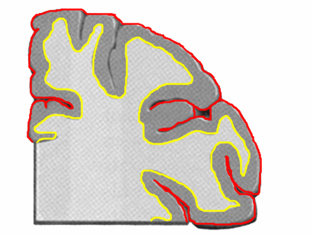
Τομή τμήματος εγκεφαλικού ημισφαιρίου
Φαιά ουσία (κυτταρικά σώματα) Κυρίως επιφανειακή (εγκεφαλικός φλοιός)
Λευκή ουσία (νευρικές ίνες) Εσωτερική
By Grook Da Oger [Public domain], via Wikimedia Commons

Slide 46
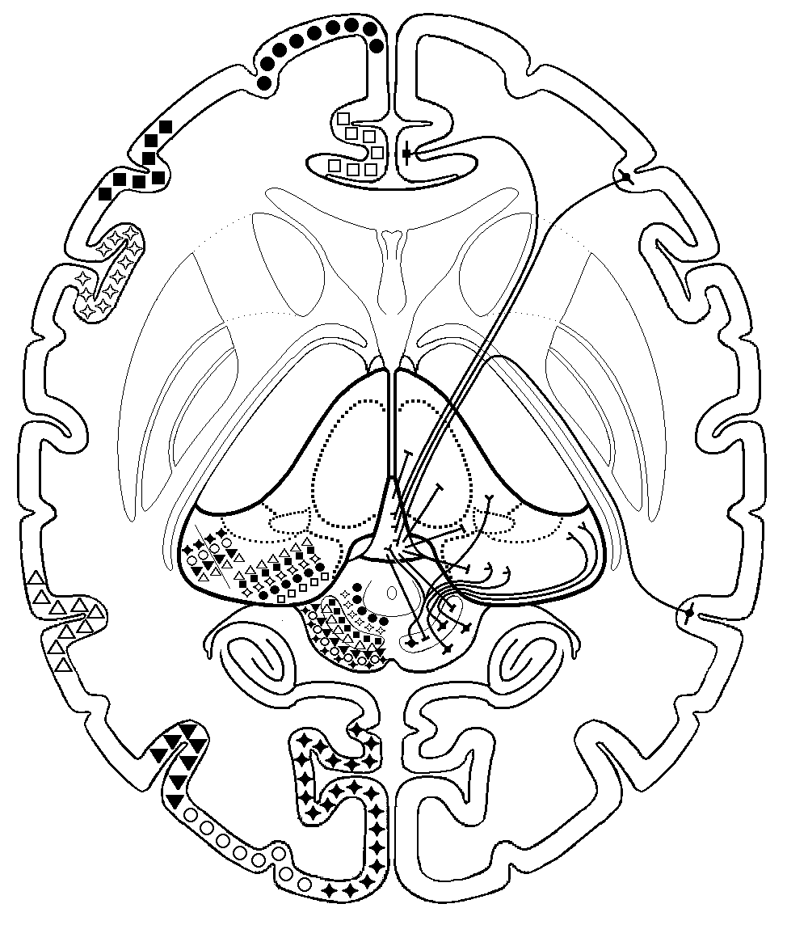
Στην πραγματικότητα η διάταξη φαιάς / λευκής ουσίας στον εγκέφαλο είναι πιο πολύπλοκη, καθώς βαθιά μέσα στη μάζα της λευκής ουσίας υπάρχουν μεμονωμένες ομάδες νευρικών κυττάρων με παρόμοια λειτουργία (πυρήνες) όπως τα βασικά γάγγλια, ο ιππόκαμπος και η αμυγδαλή. Επιπλέον, οι νευρικές ίνες (νευράξονες) της λευκής ουσίας διακρίνονται σε:
α) Συνδετικές (συνδέουν περιοχές του φλοιού στο ίδιο ημισφαίριο)
β) Συνδεσμικές (συνδέουν περιοχές του φλοιού μεταξύ των δύο ημισφαιρίων)
γ) Προβλητικές (συνδέουν τον φλοιό με περιοχές εκτός του φλοιού στον εγκέφαλο ή και στο νωτιαίο μυελό)
By Bjorn Merker - Own work, CC BY 3.0, https://commons.wikimedia.org/w/index.php?curid=17377653

Slide 47
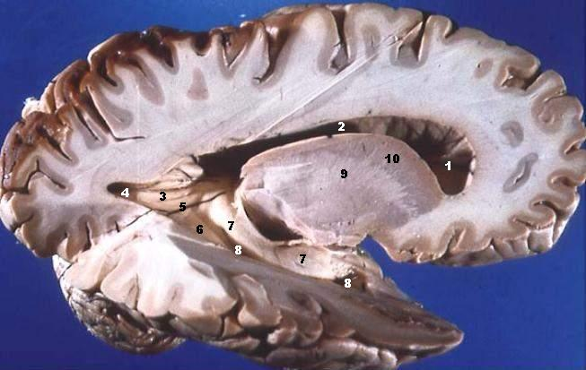
Τομή Εγκεφαλικού Ημισφαιρίου – Φαιά και λευκή ουσία
Διακρίνονται:
Φαιά ουσία (περιμετρικά, σκούρο χρώμα).
Λευκή ουσία (εσωτερικά, λευκό χρώμα).
Βαθύτερα (στο εσωτερικό του ημισφαιρίου) απεικονίζονται περιοχές φαιάς ουσίας (βασικά γάγγλια, ιππόκαμπος).
By John A Beal, PhDDep&#039;t. of Cellular Biology &amp; Anatomy, Louisiana State University Health Sciences Center Shreveport - http://www.healcentral.org/healapp/showMetadata?metadataId=40566 (Internet Archive of file description page), CC BY 2.5, https://commons.wikimedia.org/w/index.php?curid=886193

Slide 48
Λειτουργίες Εγκεφαλικού Φλοιού
Ο φλοιός είναι το πλέον εξελιγμένο τμήμα των ημισφαιρίων αφού εκεί επιτελούνται οι σημαντικότερες λειτουργίες του εγκεφάλου.
Αισθητικές (αντίληψη και επεξεργασία αισθητικών πληροφοριών).
Κινητικές (σύλληψη, σχεδιασμός και εντολή έναρξης κινήσεων).
Ανώτερες πνευματικές λειτουργίες (σκέψη, κριτική ικανότητα, υπολογισμοί, μνήμη, προσωπικότητα, συναισθήματα, ομιλία).
Σχεδιασμός και οργάνωση της σύνθετης διαδικασίας προσαρμογής και αντίδρασης σε εξωτερικά ερεθίσματα που περιλαμβάνει και συντονισμό άλλων συστημάτων.

Slide 49
ΑΠΛΟΠΟΙΗΜΕΝΗ ΠΑΡΟΥΣΙΑΣΗ ΤΗΣ ΣΧΕΣΗΣ ΝΕΥΡΙΚΟΥ ΣΥΣΤΗΜΑΤΟΣ – ΕΓΚΕΦΑΛΟΥ - ΦΛΟΙΟΥ
Νευρικό Σύστημα: δίκτυο νευρικών κυττάρων.
Εγκέφαλος: Κεντρικός «υπολογιστής» δικτύου.
Εγκεφαλικός Φλοιός: «Κεντρική μονάδα (επεξεργαστής)» του υπολογιστή.

Slide 50
Ιστολογική Δομή Εγκεφαλικού Φλοιού
Ο φλοιός έχει πάχος 2-4 χιλιοστά και αποτελείται από τα σώματα των νευρώνων των εγκεφαλικών ημισφαιρίων τα οποία βρίσκονται στην εξωτερική επιφάνεια των ημισφαιρίων.
Υπάρχουν περίπου 50 δισεκατομμύρια νευρώνες στον φλοιό (το ½ του συνόλου των νευρώνων του εγκεφάλου).
Οι νευρώνες του φλοιού έχουν μία διάταξη που περιλαμβάνει από έξω προς τα μέσα έξι διαδοχικές στιβάδες (Ι-VI).
Οι στιβάδες διαφέρουν ως προς το μέγεθος, το σχήμα και τον αριθμό των περιεχομένων νευρικών κυττάρων.
Η παρουσία και των έξι στιβάδων δεν είναι σταθερή σε όλες τις περιοχές του εγκεφάλου καθώς κάποιες περιοχές μπορεί να έχουν λιγότερες. Σταθερότερα παρατηρούνται οι στιβάδες Ι και VI.

Slide 51
Το πάχος των στιβάδων διαφέρει επίσης ανάλογα με την περιοχή των ημισφαιρίων στην οποία βρίσκονται και την λειτουργία που επιτελείται εκεί. Ακόμη μπορεί να διαφέρει και εντός μίας συγκεκριμένης περιοχής (έλικας) του ημισφαιρίου (βλ. μεθεπόμενη εικόνα).
Οι στιβάδες δεν αποτελούν απλώς διαδοχικά στρώματα κυττάρων, αλλά συνδέονται και μεταξύ τους, σχηματίζοντας πολλαπλές στήλες νευρικών κυττάρων που θεωρούνται διακριτές λειτουργικές μονάδες, όπως έχει διαπιστωθεί σε συγκεκριμένες περιοχές του φλοιού (π.χ. οπτικός και ακουστικός φλοιός). Οι κάθετες αυτές στήλες αποτελούνται (η κάθε μία) από μερικές εκατοντάδες κύτταρα (όλων των στιβάδων) που εμφανίζουν συγκεκριμένη λειτουργική εξειδίκευση. Οι στήλες αυτές είναι αλληλοσυνδεδεμένες δημιουργώντας ένα είδος φλοιώδους μωσαϊκού.

Slide 52
Στιβάδες Εγκεφαλικού Φλοιού
Παρατηρείστε:
Την απουσία κυττάρων στην πρώτη (επιφανειακή) στιβάδα.
Τα διαφορετικά μεγέθη και τύπους κυττάρων στις επόμενες στιβάδες.
Την μεταξύ τους σύνδεση με τις νευρικές ίνες (σε όλες τις στιβάδες), οι οποίες τελικά εγκαταλείπουν τον φλοιό εισερχόμενες στην λευκή ουσία.
By Encyclopedia Britannica (1911 EB, Vol. 4, Page 400) [Public domain], via Wikimedia Commons

Slide 53
Στιβάδες Εγκεφαλικού Φλοιού
Μοριακή
Έξω κοκκώδης
Έξω πυραμοειδής
Έσω κοκκώδης
Έσω πυραμοειδής
Πολυμορφική (ή ατρακτοειδής)
Οι ονομασίες σχετίζονται με το είδος των επικρατούντων κυττάρων της κάθε στιβάδας: κοκκώδη κύτταρα (ΙΙ, ΙV) και πυραμοειδή (ΙΙΙ, V) ποικιλομορφία κυττάρων και παρουσία ατρακτοειδούς σχήματος τροποποιημένων πυραμοειδών κυττάρων (VI) και σχεδόν πλήρης απουσία κυττάρων (Ι)

Slide 54
ΣΤΙΒΑΔΕΣ ΕΓΚΕΦΑΛΙΚΟΥ ΦΛΟΙΟΥ
Internet Archive Book Images [No restrictions]

Slide 55
ΜΑΚΡΟΣΚΟΠΙΚΗ ΔΟΜΗ ΦΛΟΙΟΥ
Ο φλοιός εμφανίζει (στην επιφάνειά του) αύλακες που την χωρίζουν σε πολλές έλικες.
Σημαντικότερες και βαθύτερες αύλακες είναι:
i) Κεντρική αύλακα (Rolando)
ii) Πλαγία σχισμή (Silvius)
Βρεγματοϊνιακή σχισμή
Η συγκεκριμένη πτυχωτή μορφολογική διαμόρφωση του ανθρώπινου φλοιού με πολλαπλές αύλακες και έλικες επαυξάνει σημαντικά την λειτουργική επιφάνεια του φλοιού σε σύγκριση με την επίπεδη (λεία) επιφάνεια που υπάρχει σε αρκετά ζώα. (1/3 της επιφανείας είναι το εμφανώς ορατό και 2/3 το αφανές ευρισκόμενο στο βάθος του φλοιού, δηλαδή μέσα στις αύλακες). Η αυξημένη επιφάνεια επακόλουθα αυξάνει και την δυνατότητα επεξεργασίας των πληροφοριών.
Το συνολικό εμβαδόν του φλοιού είναι >0,2m² (2000 cm²).
Επιπλέον παρατηρείται μεταβολή του πάχους του φλοιού κατά μήκος της πορείας μίας έλικας (βλέπε επόμενη διαφάνεια) η οποία δεν είναι τυχαία αλλά σχετίζεται με λειτουργικές διαφορές ανάμεσα στις περιοχές με διαφορετικό πάχος. Επομένως κάθε έλικα είναι ένα «όργανο» με διακριτά μέρη τα οποία έχουν διαφορετική λειτουργία (ενδεικτικό της πολυπλοκότητος της δομής του φλοιού).

Slide 56
Λειτουργική σημασία στιβάδων
Οι στιβάδες Ι-ΙΙΙ χρησιμεύουν κυρίως για την επικοινωνία μεταξύ διάφορων κοντινών αλλά και απομακρυσμένων περιοχών του φλοιού, ακόμη και μεταξύ των δύο ημισφαιρίων. Ειδικά η ΙΙΙ φαίνεται να μεταβιβάζει ερεθίσματα προς άλλες περιοχές του φλοιού αλλά και προς τις υποκείμενες στιβάδες (κυρίως την V και VI). Η στιβάδα Ι, παρά τον περιορισμένο αριθμό κυττάρων, φαίνεται να είναι σημαντική στις αλληλεπιδράσεις μεταξύ περιοχών του φλοιού που σχετίζονται με την λειτουργία της συνειρμικής μάθησης και προσοχής.
Η IV είναι αυτή που κυρίως δέχεται αισθητικά (κεντρομόλα) ερεθίσματα από τον θάλαμο (διάμεσος εγκέφαλος), συνεπικουρούμενη και από την μορφολογικά παρόμοια στιβάδα ΙΙ. Επίσης, επικοινωνεί κυρίως με γειτονικές περιοχές του φλοιού (εντός της ίδιας ή κοντινών ελίκων).
Η V αποτελεί την αφετηρία των κινητικών οδών (οι φυγόκεντρες νευρικές ίνες μεταβαίνουν σε κατώτερες του φλοιού περιοχές των ημισφαιρίων [βασικά γάγγλια]) στα άλλα τμήματα του εγκεφάλου (στέλεχος, παρεγκεφαλίδα) και στο νωτιαίο μυελό (φθάνοντας σε κάποιες περιπτώσεις μέχρι το τέλος του Ν.Μ. – κύτταρα του Benz).
Η VI στέλνει φυγόκεντρες νευρικές ίνες κυρίως προς τον θάλαμο (διάμεσος εγκέφαλος) δημιουργώντας λεπτές και ακριβείς διασυνδέσεις μεταξύ φλοιού και θαλάμου.

Slide 57
Διάμεσος εγκέφαλος
Βρίσκεται μεταξύ ημισφαιρίων και στελέχους. Κυριότερα τμήματά του είναι:
Ο θάλαμος (οπτικός θάλαμος) που αποτελεί ενδιάμεσο σταθμό των αισθητικών οδών (πριν τον φλοιό).
Ο υποθάλαμος που ελέγχει το ενδοκρινικό σύστημα (μέσω της υπόφυσης), συντονίζει το αυτόνομο Ν.Σ. και ρυθμίζει την θερμοκρασία του σώματος και το αίσθημα της δίψας, της πείνας και τον βιολογικό κύκλο ύπνου – εγρήγορσης.

Slide 58
Διάμεσος Εγκέφαλος, Στέλεχος, Παρεγκεφαλίδα
Διακρίνεται ο θάλαμος (Th), ενδιάμεσος σταθμός των αισθητικών οδών πριν από τον φλοιό.
Constantin von Economo [Public domain]

Slide 59
Εγκεφαλικό στέλεχος
Διαιρείται από πάνω (και μπροστά) προς τα κάτω (και πίσω) σε:
Μέσο εγκέφαλο (κυρίως τα εγκεφαλικά σκέλη) - συνδέεται με τον διάμεσο εγκέφαλο, μεταξύ ημισφαιρίων και στελέχους.
Γέφυρα - στο κέντρο.
Προμήκη (μυελεγκέφαλο) - ενώνεται με το νωτιαίο μυελό, διαμέσου του ινιακού τρήματος του κρανίου.
Σημασία - λειτουργίες στελέχους
Συνέχεια ΚΝΣ (ενώνει ημισφαίρια με Ν.Μ, ενώ συνδέεται και με την παρεγκεφαλίδα).
Έκφυση των 10 (από τα 12) εγκεφαλικά νεύρα (ΙΙΙ-ΧΙΙ).
Ύπαρξη νευρικών κέντρων ελέγχου αναπνοής, κυκλοφορίας, κατάποσης και εμέτου και επιπέδου συνείδησης και εγρήγορσης και προσοχής (δικτυωτός σχηματισμός).

Slide 60
ΕΓΚΕΦΑΛΙΚΟ ΣΤΕΛΕΧΟΣ
Διακρίνονται τα τμήματα του στελέχους:
Μέσος εγκέφαλος (κόκκινο)
Γέφυρα (μπλε)
Προμήκης (πράσινο)
Με κίτρινο χρώμα ακολουθεί το αρχικό τμήμα του νωτιαίου μυελού.
BruceBlaus. When using this image in external sources it can be cited as:Blausen.com staff (2014). &quot;Medical gallery of Blausen Medical 2014&quot;. WikiJournal of Medicine 1 (2). DOI:10.15347/wjm/2014.010. ISSN 2002-4436. [CC BY 3.0 (https://creativecommons.org/licenses/by/3.0)]

Slide 61
ΕΓΚΕΦΑΛΙΚΟ ΣΤΕΛΕΧΟΣ (με έκφυση εγκεφαλικών νεύρων)
Patrick J. Lynch, medical illustrator [CC BY 2.5 (https://creativecommons.org/licenses/by/2.5)]

Slide 62
Παρεγκεφαλίδα
Διαιρείται (ανατομικά) σε:
Σκώληκα (κεντρικό τμήμα)
Παρεγκεφαλιδικά ημισφαίρια (2) στα πλάγια
Αποτελεί μικρογραφία των ημισφαιρίων εμφανίζοντας στην επιφάνεια πτυχές (φύλλα) που διαχωρίζονται από σχισμές. Επίσης παρουσιάζει την ίδια δομή με την φαιά ουσία επιφανειακά (φλοιός) και την λευκή ουσία εσωτερικά. Συνδέεται με το στέλεχος με τα παρεγκεφαλιδικά σκέλη.
Λειτουργίες παρεγκεφαλίδας Μυϊκός συντονισμός (ιδιαίτερα στις λεπτές κινήσεις), ισορροπία σε στάση και κίνηση, μυϊκός τόνος
Συχνές διαταραχές από βλάβες παρεγκεφαλίδας
Αστάθεια, τρόμος χεριών, δυσαρθρία, νυσταγμός ματιών

Slide 63
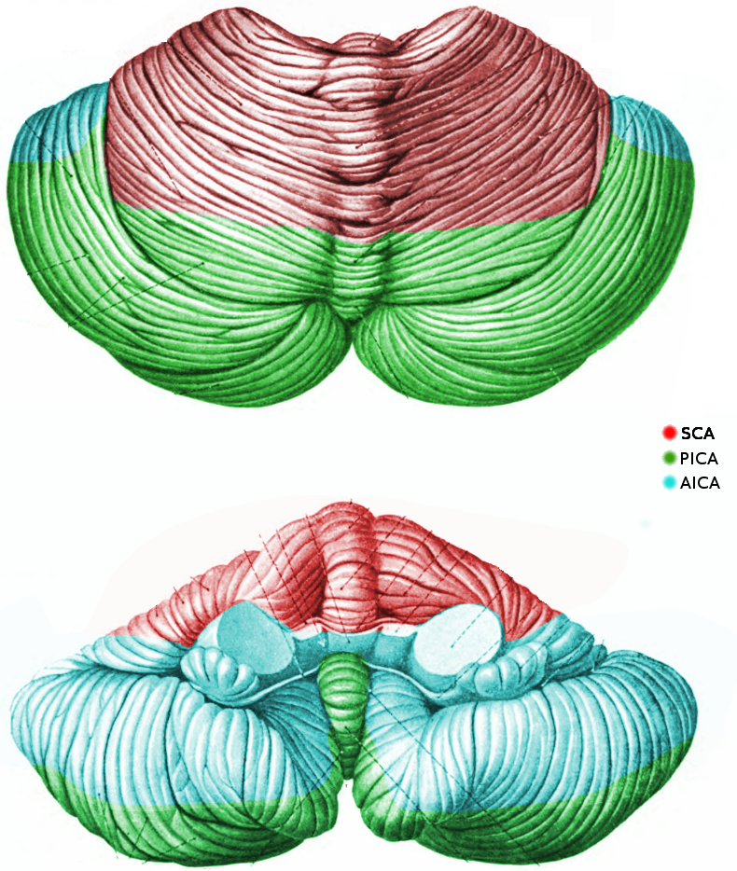
ΠΑΡΕΓΚΕΦΑΛΙΔΑ
CFCF [CC BY-SA 3.0 (https://creativecommons.org/licenses/by-sa/3.0)]

Slide 64
ΒΑΣΙΚΑ ΓΑΓΓΛΙΑ

Slide 65
Πρόκειται για μάζες φαιάς ουσίας (πυρήνες) που βρίσκονται βαθιά μέσα στα εγκεφαλικά ημισφαίρια περιβαλλόμενες από την λευκή ουσία. Εντοπίζονται στο κάτω κεντρικό τμήμα των ημισφαιρίων μεταξύ της πλάγιας κοιλίας (κεντρικά) και της νήσου του Reil (περιφερικά) λίγο πιο πάνω και επί τα εκτός του θαλάμου (του διάμεσου εγκεφάλου).

Slide 66
Ραβδωτό σώμα
α) Κερκοφόρος Πυρήνας (βρίσκεται επί τα εκτός της πλάγιας κοιλίας της οποίας ακολουθεί την πορεία, σε στενή σχέση με το τοίχωμά της. Έχει σχήμα “C” με το κυρτό προς τα πίσω.
Κεφαλή (ογκώδες πρόσθιο τμήμα)
Σώμα (λεπτό, επίμηκες πίσω από την κεφαλή)
Ουρά (τελικό λεπτό τμήμα προς τα κάτω και έξω, δηλαδή προς τον κροταφικό λοβό)
β) Φακοειδής Πυρήνας (πίσω και εξωτερικότερα από τον κερκοφόρο πυρήνα)
Κέλυφος (προς τα έξω)
Ωχρά σφαίρα (προς τα μέσα)

Slide 67
Ανάμεσα στον κερκοφόρο και τον φακοειδή πυρήνα παρεμβάλλεται η κύρια δέσμη προβλητικών ινών της λευκής ουσίας (έσω κάψα) η οποία βρίσκεται εσωτερικά του φακοειδούς πυρήνα.
Ο κερκοφόρος πυρήνας και το κέλυφος αποτελούν το νεοραβδωτό κύμα ενώ η ωχρά σφαίρα αντιπροσωπεύει το παλαιοραβδωτό κύμα. Ο διαχωρισμός βασίζεται σε διαφορές ανατομικές (στενή σύνδεση μεταξύ κερκοφόρου πυρήνα και κέλυφους) λειτουργικές (στενή συνεργασία) και φυλογενετικές (φυλογενετικά νεώτερα σε σχέση με την ωχρά σφαίρα, η οποία κατά την εμβρυϊκή διάπλαση του εγκεφάλου ανήκει αρχικά στον διάμεσο εγκέφαλο και μετά μεταναστεύει στον τελικό εγκέφαλο, δηλαδή τα ημισφαίρια).
Το ραβδωτό σώμα (στο σύνολό του) αποτελεί την λειτουργικά και ανατομικά σημαντικότερη δομή των βασικών γαγγλίων, αφού οι υπόλοιπες δομές (που περιγράφονται παρακάτω) είτε έχουν μάλλον περιορισμένο εύρος λειτουργιών, είτε εντάσσονται σε άλλα λειτουργικά συστήματα, είτε ακόμη θεωρούνται προέκταση του ραβδωτού σώματος.

Slide 68
Προτείχισμα ή ταινιοειδής πυρήνας
Λεπτή μάζα φαιάς ουσίας εξωτερικά του κελύφους, περιβαλλόμενη και από τα δύο πλάγια από λευκή ουσία «σαν σάντουιτς» (έξω και εξώτατη κάψα της λευκής ουσίας). Πλαγίως αυτού βρίσκεται η νήσος του Reil (κεντρικός λοβός).
Αμυγδαλή (αμυγδαλοειδής πυρήνας)
Βρίσκεται στον κροταφικό λοβό (κοντά στον κροταφικό πόλο), έχοντας προς τα πίσω της την ουρά του κερκοφόρου πυρήνα με την οποία συνδέεται. Από λειτουργική άποψη θεωρείται ότι ανήκει στο μεταιχμιακό σύστημα.
Ανώνυμη ουσία
Βρίσκεται κάτω από το ραβδωτό σώμα και περιέχει τον βασικό πυρήνα του Meynert. Παρατηρείται εκφύλιση των χολινεργικών νευρώνων της στην νόσο του Alzheimer.
Μέλαινα ουσία
Αν και ανατομικά δεν ανήκει στα ημισφαίρια (βρίσκεται στον μέσο εγκέφαλο) λειτουργικά περιλαμβάνεται στα βασικά γάγγλια καθώς έχει πολλές ομοιότητες με το έσω τμήμα της ωχράς σφαίρας (θεωρούμενη και προέκταση αυτού).

Slide 69
Συνδέσεις Βασικών Γαγγλίων
Πέρα από τις μεταξύ τους συνδέσεις τα βασικά γάγγλια συνδέονται (με πολύπλοκο τρόπο) με πολλές ανατομικές περιοχές του εγκεφάλου:
Τον εγκεφαλικό φλοιό (μετωπιαίος και βρεγματικός λοβός)
Τον θάλαμο και τον υποθαλαμικό πυρήνα του υποθαλάμου (διάμεσος εγκέφαλος)
Το εγκεφαλικό στέλεχος (κυρίως στον μέσο εγκέφαλο).

Slide 70
Λειτουργία των βασικών γαγγλίων
Τα βασικά γάγγλια αποτελούν τμήμα του εξωπυραμιδικού κινητικού συστήματος (ή εξωπυραμιδικής κινητικής οδού), συμμετέχοντας στον έλεγχο των κινήσεων σε συνεργασία με το πυραμιδικό σύστημα (την κύρια κινητική οδό).
Η στενή σχέση μεταξύ των δύο οδών φαίνεται (μεταξύ άλλων) και από το γεγονός ότι και οι δύο ελέγχουν τις κινήσεις του αντίθετου ημιμορίου του σώματος.
Ωστόσο, ο έλεγχος των κινήσεων από τα βασικά γάγγλια γίνεται έμμεσα δια μέσου των συνδέσεων με τον φλοιό και όχι άμεσα δια των κατιουσών (φυγόκεντρων) νευρικών οδών.

Slide 71
Η συμμετοχή τους στην εκτέλεση των εκουσίων κινήσεων περιλαμβάνει:
Την ελεγχόμενη εκτέλεση λεπτών επιδέξιων κινήσεων (π.χ. το πιάσιμο ενός αυγού χωρίς να σπάσει).
Τη διευκόλυνση και προετοιμασία της εκτέλεσης συγκεκριμένων κινήσεων με ρύθμιση της κατάλληλης κατά περίπτωση θέσης και στάσης αλλά και του μυϊκού τόνου.
Την αναστολή ακουσίων ή ακατάλληλων για την περίπτωση κινήσεων.
Οι λειτουργίες αυτές επιτελούνται μέσω δύο οδών (που καταλήγουν από τα βασικά γάγγλια στον κινητικό φλοιό μέσω θαλάμου):
Την άμεση οδό, που υποστηρίζει και διευκολύνει τις κινήσεις.
Την έμμεση οδό που αναστέλλει τις ακούσιες κινήσεις.
Τα αποτελέσματα αυτά επιτυγχάνονται μέσω πολύπλοκων νευρικών κυκλωμάτων τα οποία μέσω διαδοχικών ανασταλτικών και διεγερτικών νευρικών ινών επιτυγχάνουν είτε τη διέγερση των νευρώνων του θαλάμου (και ακολούθως του φλοιού) είτε την αναστολή των νευρώνων θαλάμου – φλοιού.

Slide 72
ΝΟΣΟΙ ΒΑΣΙΚΩΝ ΓΑΓΓΛΙΩΝ
Νόσος του Parkinson
Εκφύλιση νευρώνων κυρίως της μέλαινας ουσίας (περίπου 60%) και ραβδωτού σώματος (σε μικρότερη έκταση).
Ειδικότερα, εκφύλιση των μελανοραβδωτών νευρικών ινών, οι οποίες είναι ντοπομινεργικές (έχουν ως νευροδιαβιβαστή την ντοπαμίνη) με αποτέλεσμα την μεγάλη ελάττωση της ντοπαμίνης στο ραβδωτό σώμα.
Η μείωση της ντοπαμίνης και η επακόλουθη υπερευαισθησία των υποδοχέων ντοπαμίνης οδηγούν σε ανώμαλη υποτονικότητα της άμεσης οδού και σε υπερδραστηριότητα της έμμεσης οδού και τελικά στην εμφάνιση των βασικών συμπτωμάτων της νόσου: ακούσιος τρόμος, βραδυκινησία, δυσκαμψία και αστάθεια.

Slide 73
Χορεία του Huntington
Προοδευτική εκφύλιση ραβδωτού σώματος αλλά και εγκεφαλικού φλοιού.
Εκφύλιση νευρώνων που χρησιμοποιούν τον διαβιβαστή GABA (γ-αμινοβουτυρικό οξύ).
Επακόλουθη απώλεια της ανασταλτικής δράσης αυτών των νευρώνων και υπερδραστηριότητα των ντοπαμινεργικών μελαινοραβδωτών νευρικών ινών. Συνέπεια αυτού είναι η υποτονική λειτουργία της έμμεσης οδού, με ανώμαλη ενεργοποίηση νευρώνων θαλάμου και φλοιού.
Εκδήλωση συμπτωματολογίας: χορεία (ανώμαλες, ταχείες, απότομες και σπασμωδικές κινήσεις) και άνοια (λόγω της εκφύλισης του φλοιού).

Slide 74
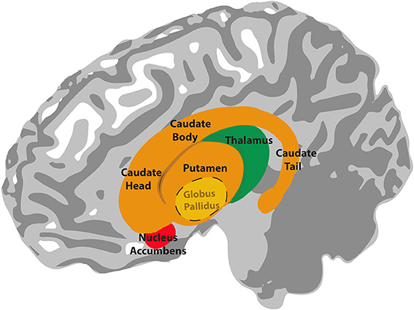
Πλαγία τομή ημισφαιρίου – Βασικά γάγγλια
Διακρίνονται τα βασικά γάγγλια (πορτοκαλί, κίτρινο και κόκκινο) καθώς επίσης και το άνω τμήμα του θαλάμου (πράσινο).
By Lim S-J, Fiez JA and Holt LL - Lim S-J, Fiez JA and Holt LL (2014) How may the basal ganglia contribute to auditory categorization and speech perception? Front. Neurosci. 8:230. doi: 10.3389/fnins.2014.00230 http://journal.frontiersin.org/article/10.3389/fnins.2014.00230/full, CC BY 3.0, https://commons.wikimedia.org/w/index.php?curid=44994759

Slide 75
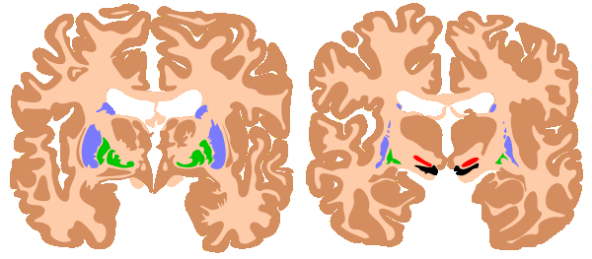
Πρόσθια (μετωπιαία) τομή ημισφαιρίων – Βασικά γάγγλια
Διακρίνονται τα βασικά γάγγλια (μπλέ και πράσινο) στο κέντρο των ημισφαιρίων μέσα στην λευκή ουσία (ανοιχτόχρωμο μπεζ).
Mikael Häggström and Andrew Gillies, CC BY-SA 3.0 <https://creativecommons.org/licenses/by-sa/3.0>, via Wikimedia Commons

Slide 76
ΜΕΤΑΙΧΜΙΑΚΟ ΣΥΣΤΗΜΑ

Slide 77
ΜΕΤΑΙΧΜΙΑΚΟ ΣΥΣΤΗΜΑ
Ονομάζεται επίσης και μεταιχμιακός ή μεθόριος ή στεφανιαίος λοβός του εγκεφάλου.
Βρίσκεται στο έσω χείλος του εγκεφάλου, περιλαμβάνοντας περιοχές κοντά στο μεσολόβιο καθώς επίσης και στο όριο μεταξύ ημισφαιρίων και διαμέσου εγκεφάλου, σχηματίζοντας ένα είδος δακτυλίου γύρω από το διάμεσο εγκέφαλο και το ανώτερο τμήμα του στελέχους..
Συνδέεται με αρκετές ανατομικές δομές σε διαφορετικά τμήματα του εγκεφάλου (υποθάλαμο, θάλαμο, οσφρητικό κέντρο κ.ά.). Σημαντικότερες απαγωγές (φυγόκεντρες) συνδέσεις γίνονται με τον υποθάλαμο (και μέσω αυτού με το αυτόνομο Ν.Σ.).
Σχετίζεται με τη μνήμη και τη μάθηση. Επηρεάζει ποικιλοτρόπως τα συναισθήματα (π.χ. φόβος, οργή) αλλά και τη σύνθετη προσαρμοστική συμπεριφορά (που παρατηρείται στον άνθρωπο σε αντίθεση με τη «στερεότυπη» αντίδραση των ζώων. Οι επιδράσεις αυτές εκδηλώνονται (κυρίως) μέσω των συνδέσεων με τον υποθάλαμο (και επακόλουθα με το ΑΝΣ) με αποτέλεσμα οι συναισθηματικές μεταβολές να συνοδεύονται από μεταβολές αυτόνομων λειτουργιών (π.χ. καρδιακού ρυθμού). Χαρακτηρίζεται ως «συναισθηματικός εγκέφαλος» και είναι υπεύθυνος για τον συναισθηματικό αντίκτυπο της συμπεριφοράς, τις αντιδράσεις στα συναισθήματα αλλά και την αποθήκευση και ανάκληση συναισθηματικών εμπειριών.

Slide 78
Δομές του Μεταιχμιακού Συστήματος
Υπερμεσολόβια έλικα (Έλικα του Προσαγωγίου)
Υπομεσολόβια έλικα (Παροσφρητική περιοχή)
Ιπποκάμπειος σχηματισμός (Ιππόκαμπος – Παρα-ιπποκάμπεια έλικα και οδοντωτή έλικα)
Αμυγδαλή (Αμυγδαλοειδής πυρήνας)
Διάφραγμα (Διαφραγματική περιοχή)
Μαστία (στο διάμεσο εγκέφαλο)
Οι δομές αυτές συνδέονται μεταξύ τους μέσω του (κλειστού) κυκλώματος του Papez (το οποίο ξεκινάει και καταλήγει στον ιππόκαμπο μέσω μαστίων – θαλάμου και υπερμεσολόβια έλικας).

Slide 79
Συσχετίσεις δομών του μεταιχμιακού συστήματος με συγκεκριμένες λειτουργίες:
Ο ιππόκαμπος (και γενικότερα ο ιπποκάμπειος σχηματισμός) σχετίζονται με τη μάθηση και τη μνήμη, ιδιαίτερα την έκδηλη (δηλωτική) μνήμη που βασίζεται στην αποθήκευση και συνειδητή ανάκληση πληροφοριών. Η συγκεκριμένη λειτουργία (αποθήκευση) γίνεται σε στενή συνεργασία με περιοχές του φλοιού (κυρίως τις συνειρμικές) με τον ιππόκαμπο να αποτελεί έναν παροδικό, αλλά ιδιαίτερα σημαντικό σταθμό όπου γίνεται επεξεργασία, διατήρηση και προετοιμασία για την τελική αποθήκευση αυτών των πληροφοριών που σχετίζονται με την μακροχρόνια μνήμη, η οποία ολοκληρώνεται στον φλοιό.
Η αμυγδαλή έχει συντονιστικό ρόλο στην εκδήλωση και επεξεργασία των συναισθημάτων, αποτελώντας ένα είδος «συναισθηματικού ενισχυτή». Εμπλέκεται στην συναισθηματική ερμηνεία διαφόρων εξωτερικών πληροφοριών αλλά και στην εκδήλωση συγκεκριμένης συναισθηματικής απόκρισης (π.χ. φόβος, αγωνία), η οποία άλλοτε «μαθαίνεται» με τη βοήθεια της αμυγδαλής (συσχετιζόμενη ακόμη και με κάποιο μη φοβικό ερέθισμα) και άλλοτε παρουσιάζεται εντονότερη (ενισχύεται) όταν το άτομο είναι ήδη φοβισμένο. Η αμυγδαλή εμπλέκεται επίσης και σε θετικές συναισθηματικές μεταβολές όπως η ηρεμία και η χαλάρωση, που φαίνεται να σχετίζονται με την προϋπάρχουσα κατάσταση του ατόμου. Επιπλέον, είναι υπεύθυνη για την αποθήκευση και ανάκληση συναισθηματικών εμπειριών, ιδιαίτερα φοβικών, γεγονός που επιτρέπει την αποφυγή των αιτιών τους ή την κατάλληλη προφύλαξη.

Slide 80
Στην συναισθηματική λειτουργία φαίνεται να εμπλέκονται επίσης:
η υπερμεσολόβια έλικα,
η παραϊπποκάμπεια έλικα.
Ειδικά η υπερμεσολόβια έλικα είναι επίσης σημαντική στη διακίνηση πληροφοριών προς τον ιππόκαμπο, οι οποίες προέρχονται από διάφορες περιοχές του φλοιού, συμμετέχοντας στην συναισθηματική αντίληψη αυτών των πληροφοριών (π.χ. το άλγος εκλαμβάνεται ως δυσάρεστο συναίσθημα). Σημαντική πύλη εισόδου πληροφοριών προς τον ιππόκαμπο και το μεταιχμιακό σύστημα είναι η περιοχή του ενδορινικού φλοιού (συνειρμικός οσφρητικός φλοιός) στην κάτω επιφάνεια του κροταφικού λοβού (πολύ κοντά στην παραïπποκάμπεια έλικα και τον βαθύτερα ευρισκόμενο ιππόκαμπο).

Slide 81
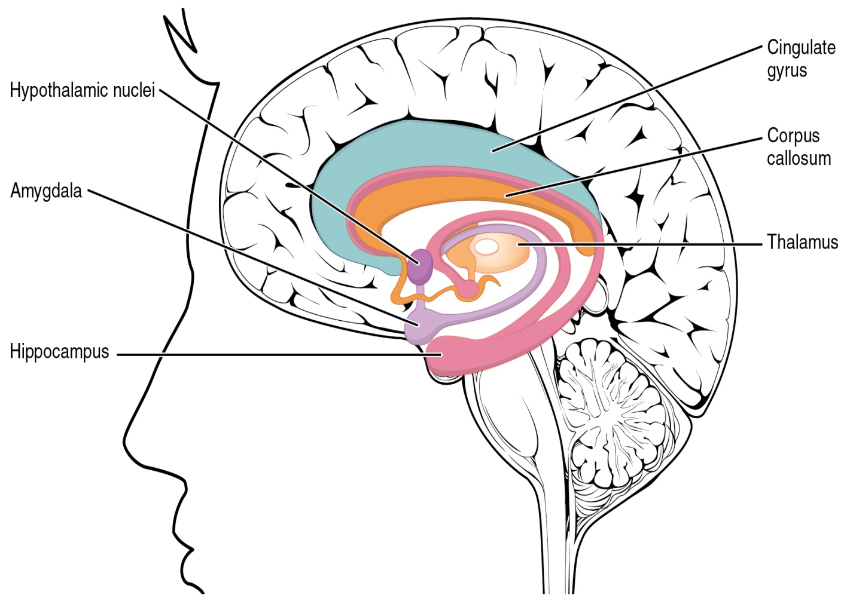
Μεταιχμιακό σύστημα (εσωτερική επιφάνεια εγκεφάλου)
Διακρίνονται
οι βασικές δομές του Μεταιχμιακού συστήματος:
Ιππόκαμπος (μωβ)
Αμυγδαλή (λιλά)
Η υπερμεσολόβια έλικα (γαλάζιο)
Οι δομές αυτές συνδέονται μεταξύ τους αλλά και με γειτονικές ανατομικές θέσεις στον διάμεσο εγκέφαλο (θάλαμος, υποθάλαμος)
By OpenStax College - Anatomy &amp; Physiology, Connexions Web site. http://cnx.org/content/col11496/1.6/, Jun 19, 2013., CC BY 3.0, https://commons.wikimedia.org/w/index.php?curid=30148029

Slide 82
Μεταιχμιακό σύστημα
Διακρίνονται μέρη του Μεταιχμιακού Συστήματος που ανήκουν σε διαφορετικά τμήματα του εγκεφάλου όπως:
Στον διάμεσο εγκέφαλο Περιοχές Θαλάμου (κίτρινο χρώμα)
Υποθάλαμος (γαλάζιο χρώμα)
Στα ημισφαίρια Υπερμεσολόβια Έλικα (πράσινο)
Ιππόκαμπος (λιλά)
Αμυγδαλή (μικρό μπλε μπροστά από τον Ιππόκαμπο)
By BruceBlaus. When using this image in external sources it can be cited as:Blausen.com staff (2014). &quot;Medical gallery of Blausen Medical 2014&quot;. WikiJournal of Medicine 1 (2). DOI:10.15347/wjm/2014.010. ISSN 2002-4436. - Own work, CC BY 3.0, https://commons.wikimedia.org/w/index.php?curid=31118604

